Slide 1
빅데이터 분석
김 화 종
hjkim3@gmail.com
강원대학교

Slide 2
내 용
빅데이터분석 성공 요인
빅데이터분석 성공 사례
빅데이터 속성
데이터분석 기초 개념
데이터분석 도구 선택

Slide 3
A. 빅데이터분석 성공요인

Slide 4
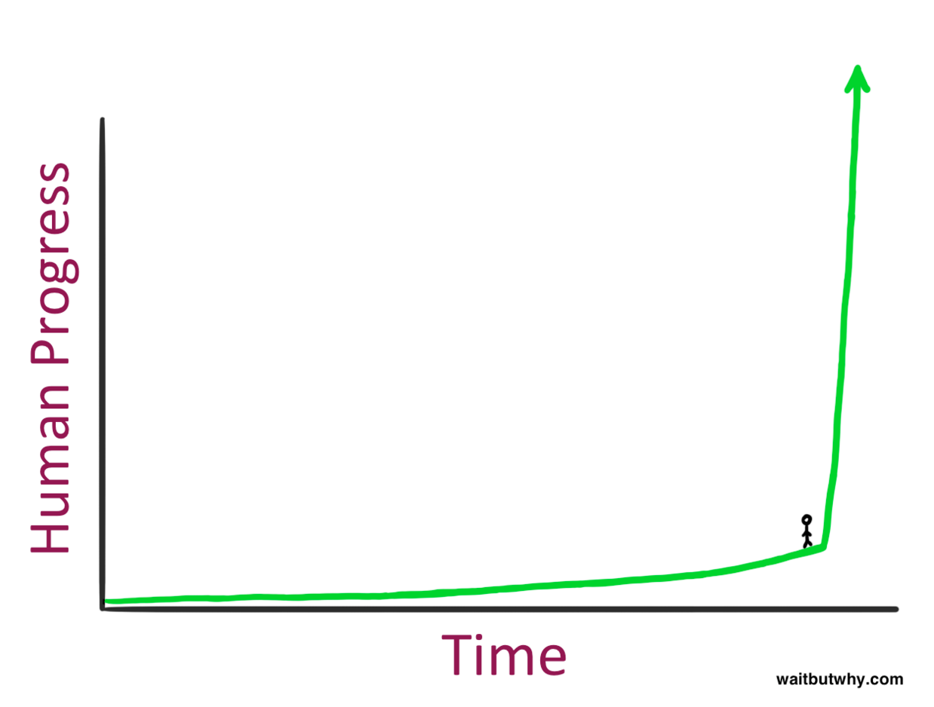
현재

Slide 5
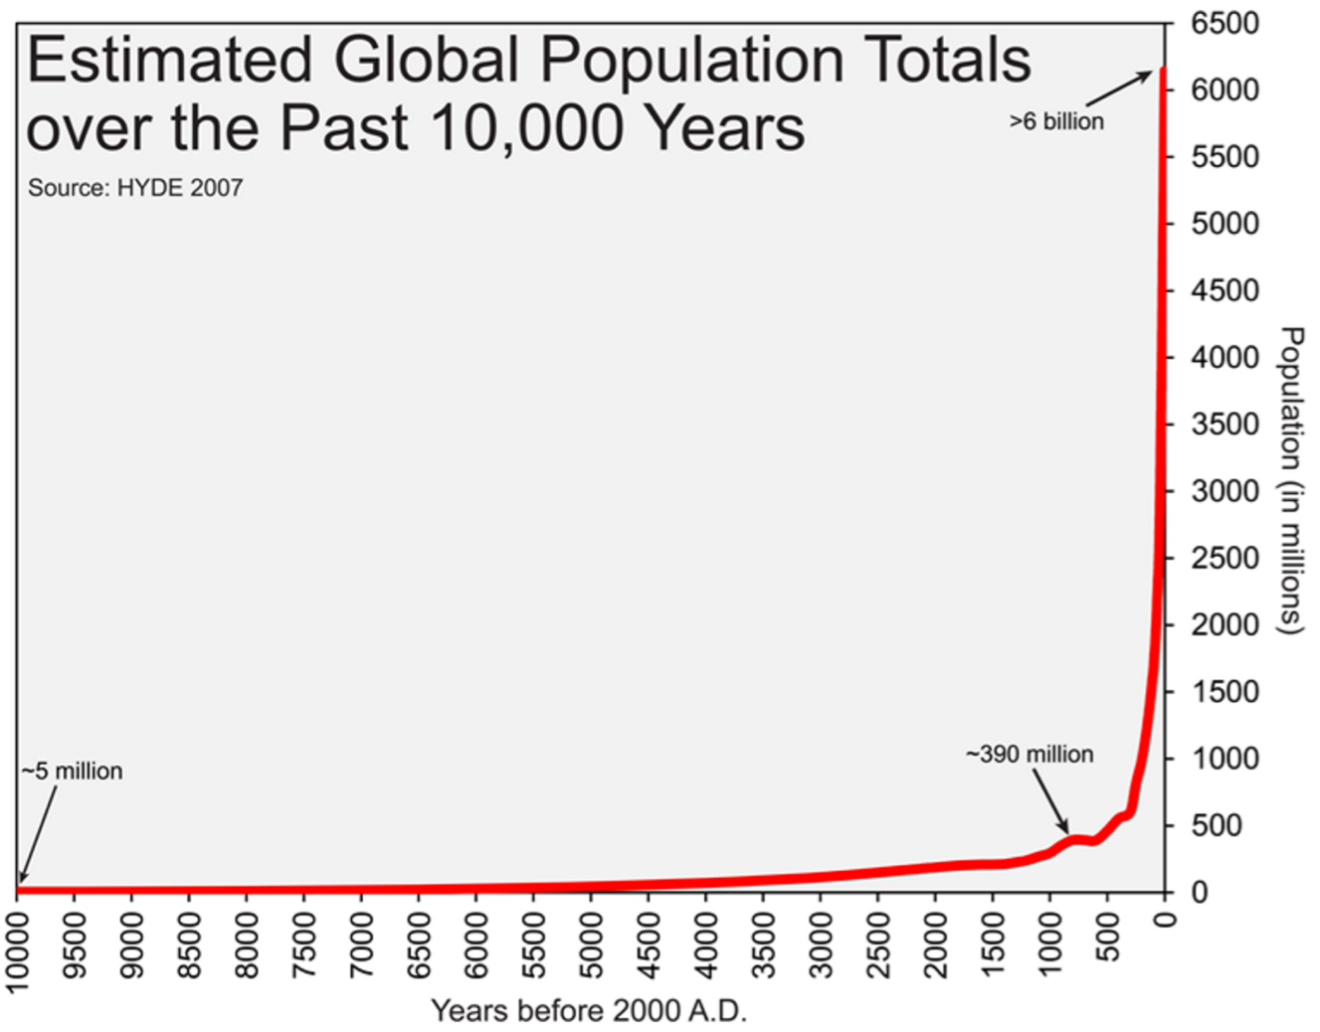
세계인구 변화 경험

Slide 6
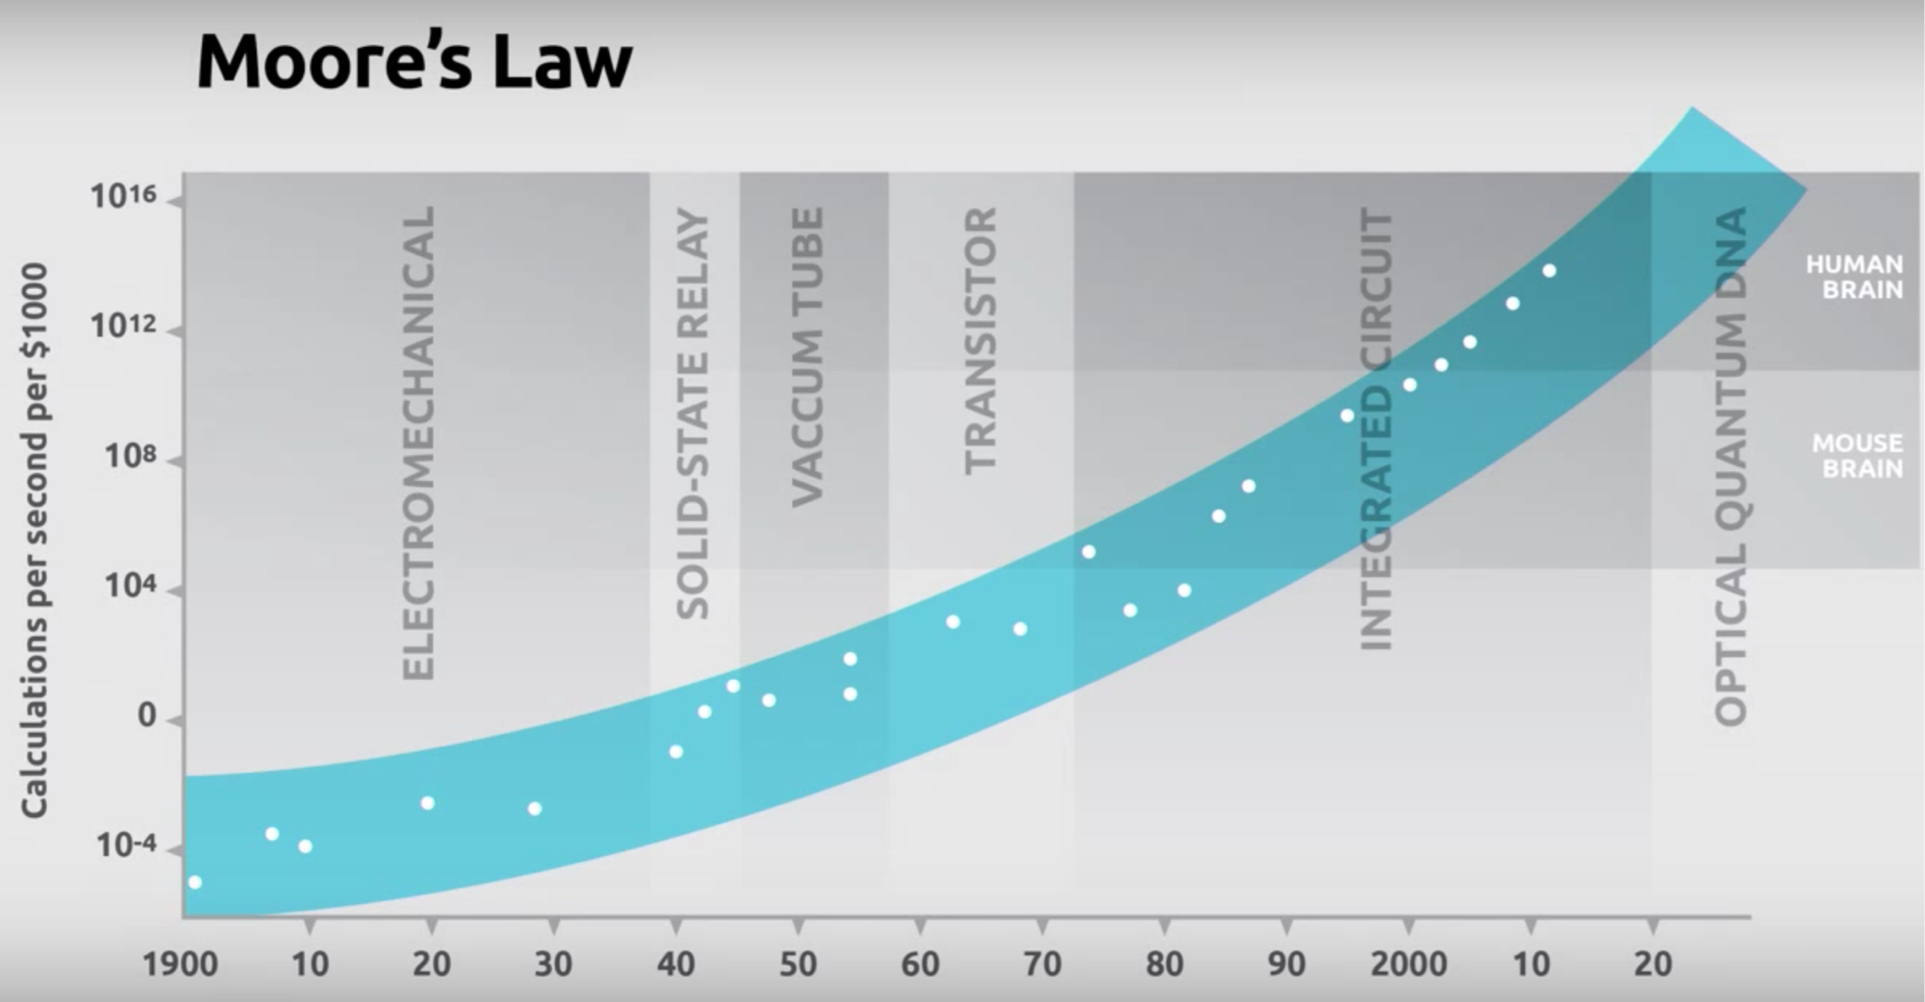
전자 기술의 발달 속도

Slide 7
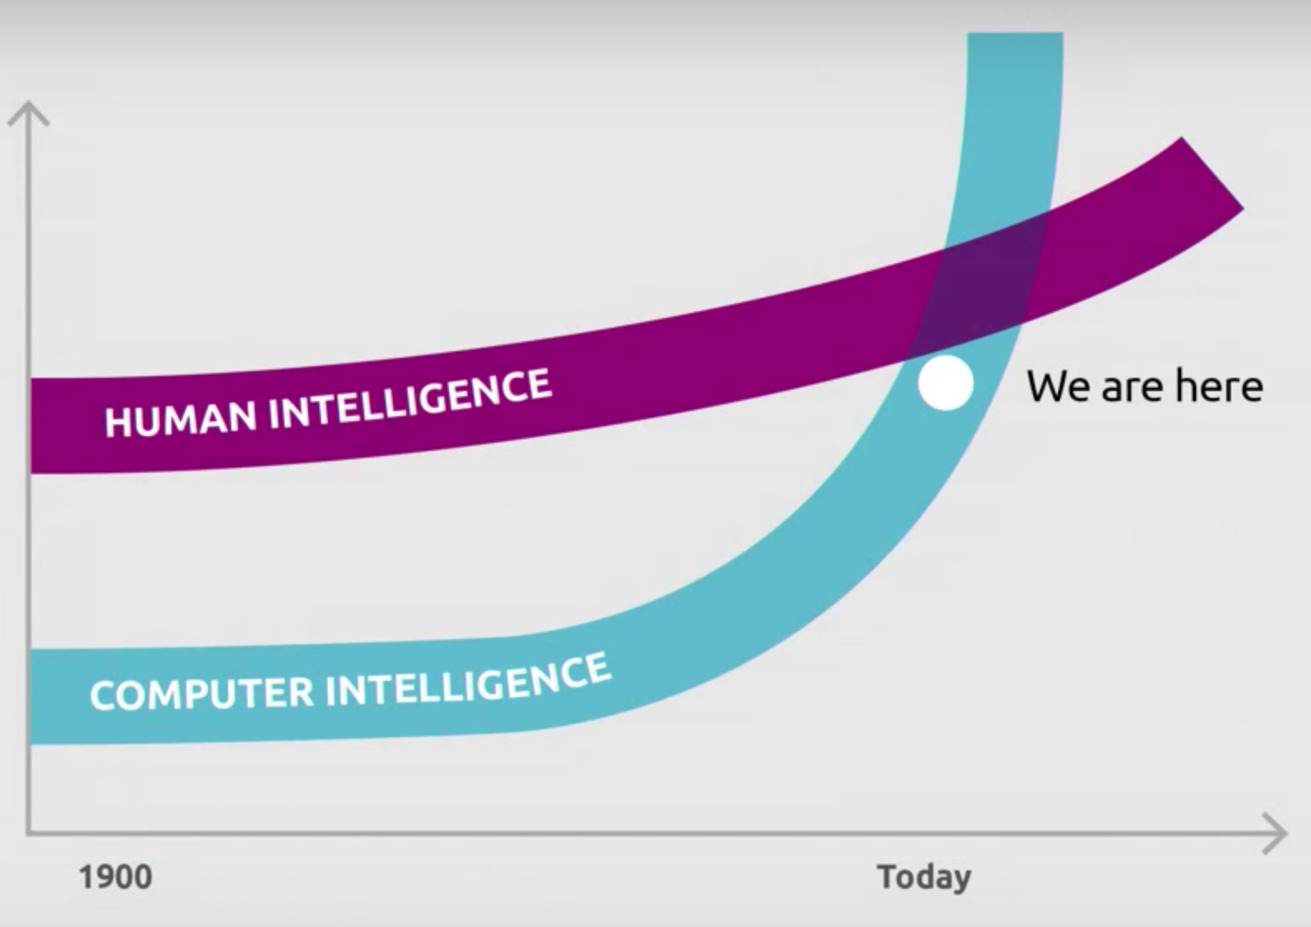
컴퓨터지능의 발달

Slide 8
빅데이터 분석의 가치
4차산업혁명은 인공지능으로 촉발되었으며, 실용적인 인공지능은 빅데이터 기반의 기계학습이 핵심
정치, 경제, 사회, 문화, 국방, 교육, 의료, 금융, 에너지, 재난관리, 범죄예방 등 전 분야에 영향

Slide 9
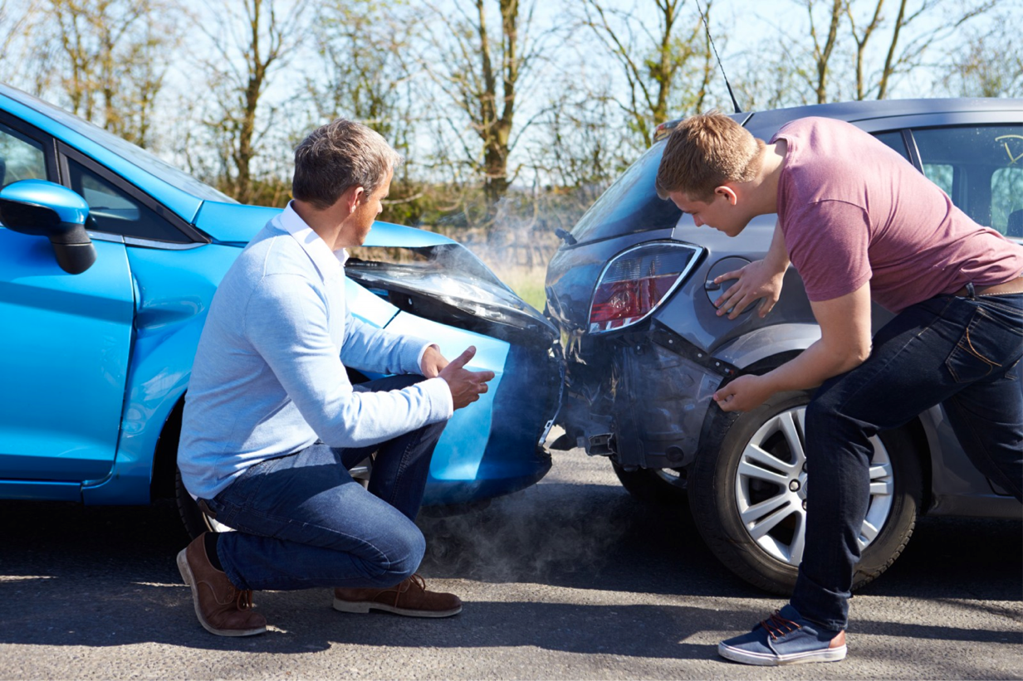
자동차 보험사
보험사는 교통사고를 낼 확률이 높은 사람을 찾아 이들의 보험료를
올리고 이들이 다른 회사로 가게 한다

Slide 10

응급환자 예측
응급환자를 미리 찾아내어 구급차 이용을 줄인다

Slide 11
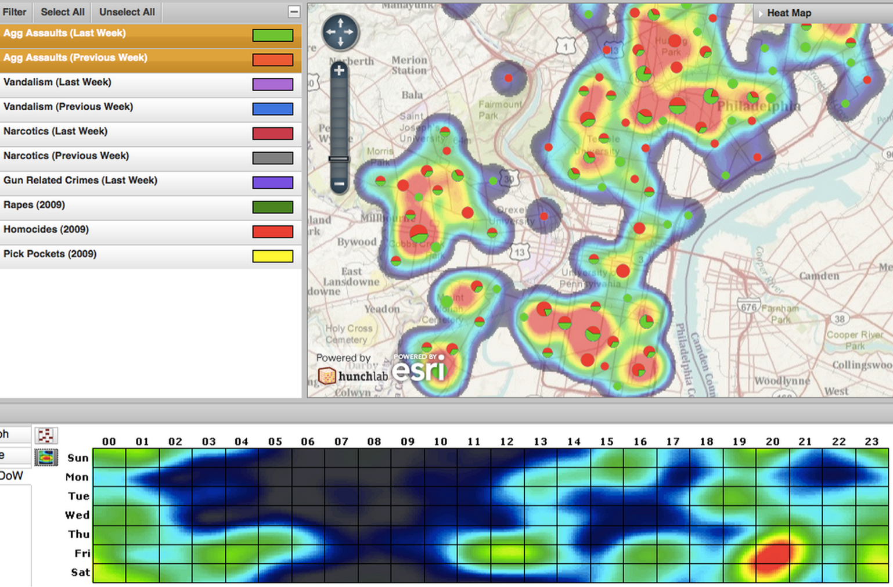
장소별, 시간대별로 범죄 발생률을 예측하고 이곳에 경찰을 미리 배치하여 범죄 발생률을 줄인다

Slide 12
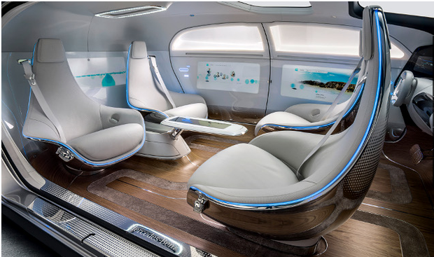
자율자동차

Slide 13
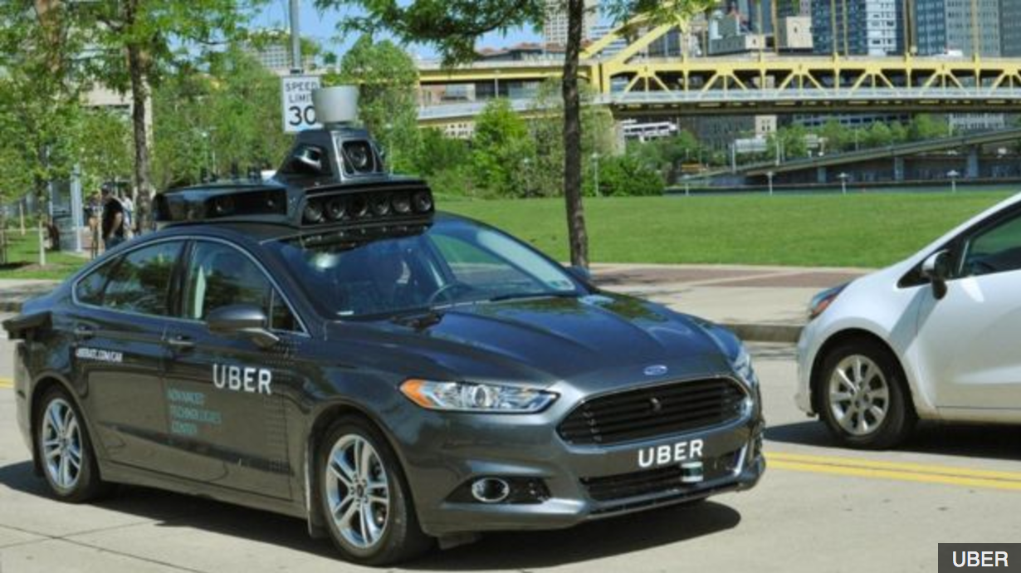
Uber
피츠버그에서 시험운행 (2016)

Slide 14

인공지능 시대 진입
패턴 인식
기계 학습
빅데이터
통계학
인공지능
컴퓨터
전자, 통신
사물인터넷
컴퓨터 처리 속도와 분석할 데이터의 증가로
AI가 실용적인 수준에 도달

Slide 15

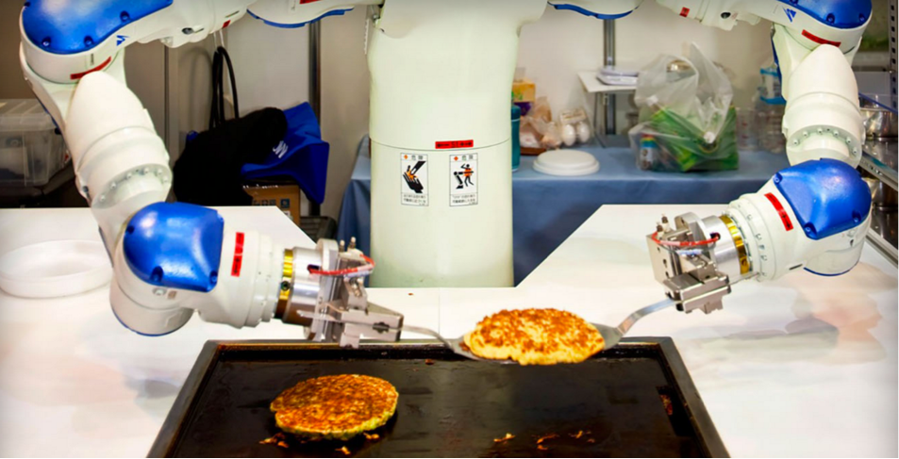
요리를 배우는 로봇
동영상을 보고 요리법을 스스로 배우는 로봇 개발
￼

Slide 16

AI 종류
약한 AI: 특정한 문제를 해결하는 인공지능
바둑의 알파고, 자율주행차
강한 AI: 임의의 문제를 해결하는 (사람을 닮은) 인공지능
당분간 만들기 어려울 것
앞으로 (약한) AI는 지금의 검색엔진이나 이메일처럼 누구나 쉽게 사용할 수 있는 도구가 될 것

Slide 17
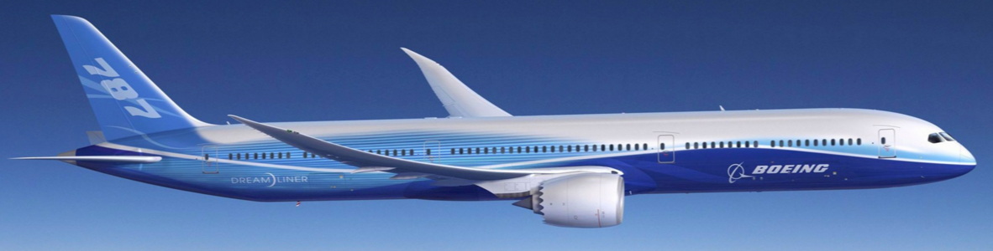


지능의 차원이 다름
기계지능
인공지능(AI)
휴먼지능

Slide 18

AI는 보편적인 도구

Slide 19


모든 일에 AI를 활용

Slide 20

학습하는 기계의 발명

Slide 21

Yamani
“돌이 다 떨어져서 석기시대가 끝난 것이 아니다”

Slide 22
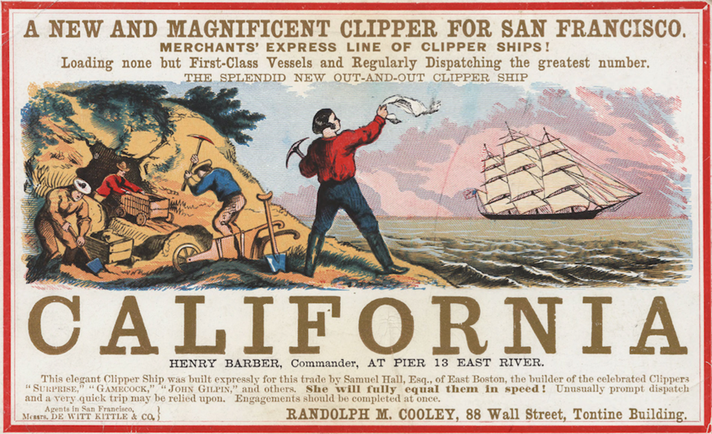
AI 골드러시

Slide 23
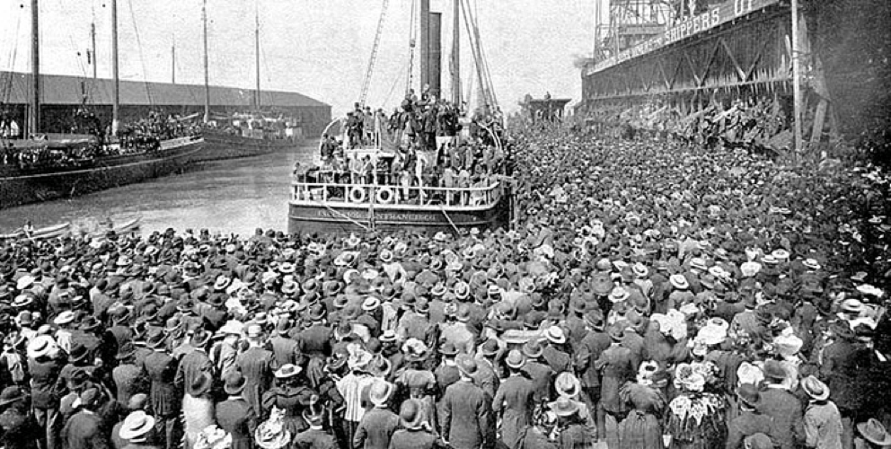
금을 찾는 일 외에 어떤 일이 필요한가
AI보다 중요한 것은?

Slide 24
B. 빅데이터분석 성공사례

Slide 25
성공사례
공장 기계/로봇의 장애 예측
질병 발생 예측 (DNA 정보 활용)
자동차 사고 발생 예측
개인 맞춤형 광고, 추천
흥행 할 영화, 음악 예측

Slide 26
기업의 상품 매출을 높이기
신용카드의 불법 이용 찾아내기
은행 대출의 부도율 줄이기
기존 고객의 이탈 방지

Slide 27
구분 | 응용 예
마케팅 | 고객 중심 맞춤형 마케팅 고객의 정교한 세분화 분석 고객 관계 관리(CRM)로 고객 이탈 예방
경영 | 기업 경영에 필요한 데이터 기반의 의사결정 데이터 분석을 통해 새로운 서비스 발굴 업무 처리, 생산 프로세스의 효율화 비즈니스 인텔리전스(Business Intelligence)
금융, 보험 | 개인이나 기업의 신용 평가 신용 카드 부정 거래 검출 사기성 보험 청구 판별
건강, 의료 | 병원 임상 연구, 의료 보험 청구 데이터의 전자화 개인 건강 데이터 수집(개인 스마트폰으로 수집) 개인의 질병 예측 및 맞춤형 신약 개발

Slide 28
구분 | 응용 예
안전 | 재난 예방, 사회 안전(테러 예측 및 예방) 강력 범죄 발생 패턴 분석 후 경찰관 배치 자연 재해 예측(가뭄, 홍수, 기후 변화 등)
제조업 | 사용 제품에서 실제 활용 데이터 수집 (항공기, 자동차, 선박, 철도, 모바일 폰) ICT 장비(PC, 센서, 네트워크 라우터 등) 정보 수집
에너지 관리 | 스마트 그리드(전기 에너지의 효과적 생산과 분배) 전기 장치에 스마트 미터기 부착 스마트 워터 그리드(농업용 물의 수급 관리)
추천 | 다양한 추천 서비스(영화, 음악, 도서, 뉴스, 중매) 개인의 수준별 맞춤형 교육 실시간 서비스로 진화하고 있음

Slide 29
데이터 비즈니스
해외: 구글, 아마존, 애플, 페이스북, 트위터 등
국내: 네이버, 다음 카카오 등
데이터 분석을 하는 기업 vs 하지 않는 기업

Slide 30


Slide 31
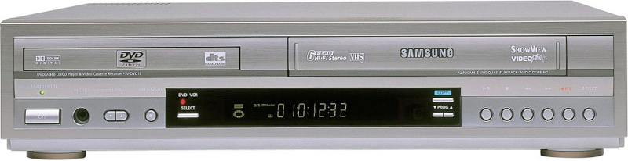
Free Economics

Slide 32
실패 요인
프라이버시 침해 대책
처리해야 할 데이터의 폭증으로 많은 비용과 노력
가정과 추론, 인과관계 분석, 의사결정은 결국 사람이 개입하여 함 (도메인 전문가의 역할)

Slide 33
C. 빅데이터의 속성

Slide 34
데이터의 종류
형식 | 내용
정형 (structured) | 데이터의 포맷이 정해져 있는 데이터 서식이 정해진 데이터(엑셀의 표 등) CSV(comma separated value) 파일과 같이 포맷이 일정한 데이터
비정형 (unstructured) | 미리 정해진 포맷을 가지지 않는 데이터 블로그, 트위터 데이터 등 임의의 문장 등으로 구성 오디오나 비디오 데이터 인기도를 수치화 한 데이터(datafication)
반정형 (semi-structured) | 데이터 내부에는 논리적인 형식을 가지고 있으나 외형상으로는 데이터 포맷이 정형 데이터처럼 완전하게 정의되어 있지는 않은 데이터 센서 데이터, 시간대별로 웹 사용자의 기록 등

Slide 35
구분 | 종류 예시
비즈니스, 웹 서비스 활동 | 매출 기록, 거래 내역, 웹 로그, 고객 정보 등
소셜 네트워크 활동 | 다양한 SNS 데이터
정부, 공공 기관 | 공공 인프라, 기상, 예산, 회의 자료 등
과학 기술 연구 활동 | 연구 실험 및 측정 데이터
각종 센서 장비 | 센서 데이터(빛, 소리, 바람, 해양, 지질 등)
데이터 형태별 | 숫자, 텍스트, 오디오, 비디오 등

Slide 36
데이터 타입
형식 | 내용
범주형 (categorical) | 클래스를 구분할 때 사용하는 데이터 성별, 국가명, 요일, 사람 이름 등 대부분 문자로 표현되지만 편의상 숫자로 대체하여 표현하기도 함(월요일=1, 화요일=2, 수요일=3 등)
순서형 (ordinal) | 순서가 의미를 가지는 데이터 옷 사이즈, 달력의 1일, 2일, 3일 등 덧셈이나 뺄셈이 의미가 없음
연속형 (continuous) | 숫자의 값이 어떤 의미를 가지는 데이터 무게, 길이, 온도, 압력, 속도, 화폐 등 덧셈, 뺄셈 같은 산술 연산 가능

Slide 37
형식 | 설명 | 예시
CSV (comma-separated values) | 데이터 분석에서 가장 많이 사용하는 서식 텍스트 형태의 데이터를 콤마로 구분 평탄한(flat) 데이터 포맷 | “Hong GilDong”,172.3,63.46,“Seoul“ “Jeong Mingsu”,183.5,74.53,"Seattle“ “Kim Cheolsu”,165.3,45.78,"Phoenix“ “Park Yeonghui”,162.7,55.32,"Boston“
XML (Extensible Markup Language) | 웹 페이지를 표시하는데 가장 널리 사용됨 체계적인 구조의 데이터를 표시 key-value 구조 | <xml> <information> <date> 2014.06.02.</date> <title>데이터 사이언스</title> <author>홍 길동</author> </information> ... </xml>
JSON (JavaScript Object Notation) | 자바 스크립트 프로그램이 다루기 쉽게 만든 데이터 포맷으로 널리 사용됨 JSON은 XML에 비해 매우 간단한 포맷을 가짐 | { “information”: [ { “date”:“2014.06.02.”, “title”:“Data Science”}, ... ] }

Slide 38
구분 | 설명
스트리밍 데이터 | 모바일 서비스와 게임 등 실시간 스트리밍 데이터 분석이 점차 중요해짐 향후 IoT의 활성화로 분석 대상이 더욱 증대될 것임 데이터의 양이 너무 많을 때는 적절한 샘플링 방법 고려 대용량 데이터 분석에 적합한 방법 사용
병렬 처리 | 대용량 데이터 분석 방법으로 MPP(Massively Parallel Processing) 시스템 활용함 MPP는 병행 처리가 가능하도록 비교적 저가의 다수의 서버에 데이터를 분산 처리함 다수 서버의 분산 구조는 RDB의 일관성 보장이 어려워짐 각각의 독자적인 데이터 준비과정은 각 데이터를 담당하는 분산 서버에서 처리하는 것이 편리한 경우가 많음
데이터베이스 내 처리 | 인-데이터베이스 분석(in-database analytics)은 데이터를 분석용 컴퓨터로 불러오는 것이 아니라, 데이터가 있는 컴퓨터에서 바로 분석을 수행하는 것을 의미 ETL 방식을 개선한 것으로 대량의 데이터를 이동하지 않아도 되므로 처리 시간과 비용 절감 가능 인-메모리 분석(in-memory)은 데이터가 들어있는 메모리 내에서 직접 분석을 수행하는 방식

Slide 39
구분 | 설명
NoSQL (Not-Only SQL) | 처리해야 할 데이터의 용량이 늘어나면서 확장성과 비용을 고려하여 등장하게 됨 빅데이터 분석에서는 주로 데이터 “읽기” 작업만 이루어지는 경우가 많음 데이터의 일관성보다는 빠른 접근성(availability)의 충족이 더 중요 데이터 사이즈가 점점 커지는 문제를 해결하는데(scalability) NoSQL 구조가 관심을 끌게 됨 NoSQL은 텍스트 문서, key-value 형식, 두 항목으로 구성된 임의의 값의 조합, 오디오나 비디오 데이터 등 임의의 서식을 담을 수 있게 다양한 제품이 소개됨 가장 대표적인 NoSQL 타입은 key-value 형식으로 아마존의 Dynamo, 아파치의 카산드라(Casandra), 인-메모리 구조에서 사용하는 Redis가 있음 key-value 형식에서 value 부분에 xml 문서나 바이너리 파일 등 임의의 파일도 가능함. value 내용 검색이 불편한 것이 단점임 비정형 문서 타입 처리용 NoSQL로는 MongoDB, Couchbase, Google Cloud Datastore 등이 있음

Slide 40
데이터 수집 이슈
수집 가능 여부 (보유 기관의 데이터 정책)
수집 주기 (일회성, 한시간/하루/한달에 한번 등)
비용 (무료 또는 유상, 통신 비용 등)
데이터 포맷 변경, 호환성, 처리 비용
정답 데이터 셋 확보 여부

Slide 41








데이터 수집 방법
직접 전달
웹 사이트
API
FTP
Crawling
(automated:
SNS, Blog, Web)
API: Application Program Interface

Slide 42
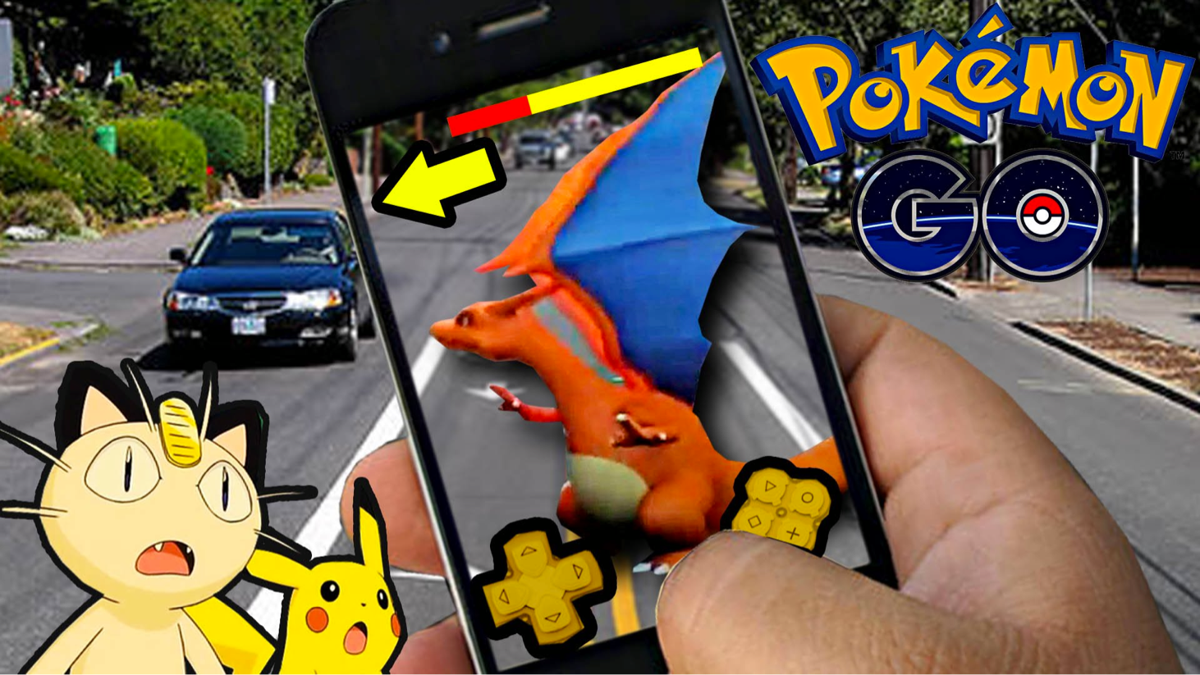
PokeMon Go
구글사가 이 게임을 만든 목적은 사용자의 평상시 동선을 파악하려는 것임 (사용자의 동의를 얻어)
￼

Slide 43
신호와 정보
신호(signal)로부터 정보(information) 수집
정보 성격의 데이터가 다시 신호로 활용되어 새로운 정보 수집 가능
수집한 데이터 중에 오히려 방해가 되는 데이터는 잡음(noise)
데이터 분석은 신호로부터 잡음은 걸러내고, 정보를 추출하는 과정

Slide 44
신호 샘플링
데이터 분석의 효과성을 고려하여 신호 측정
데이터 수집의 상세함의 정도 결정
학생의 시험 평가, 강물의 수면 높이 측정 등
나이퀴스트의 샘플링 이론 (Nyquist sampling theorem)
연속 신호(아날로그)를 디지털로 표현하기 위한 조건: 샘플링 할 때의 시간 간격
신호의 최고 주파수 시간의 두 배 속도로 샘플링

Slide 45
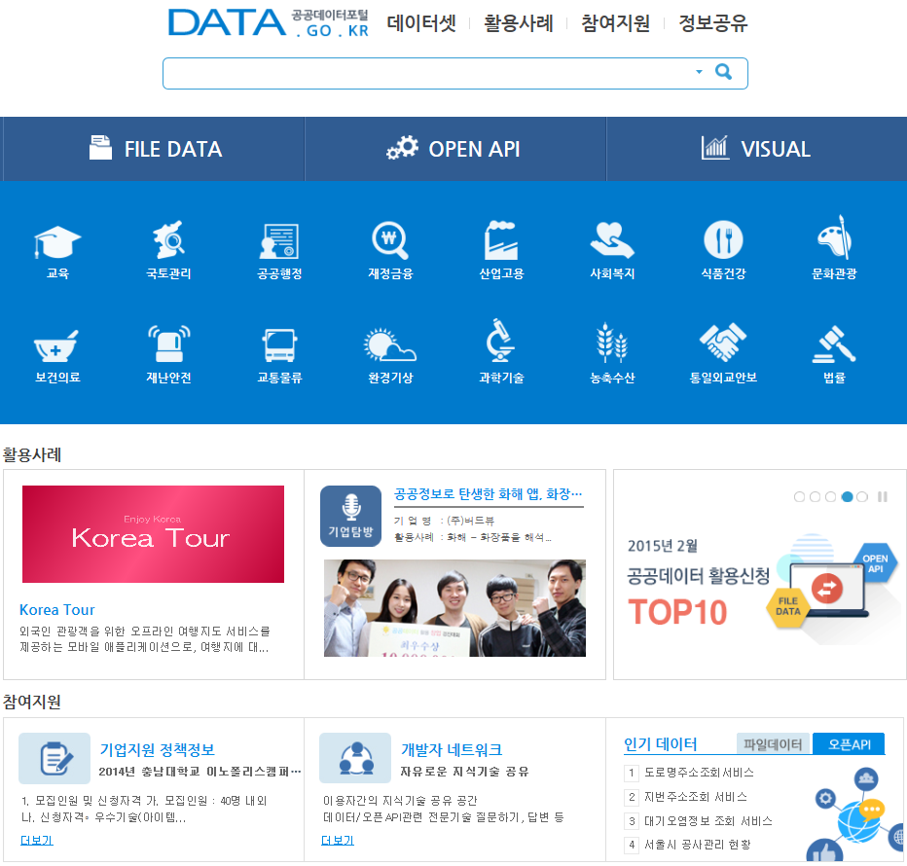

Slide 46
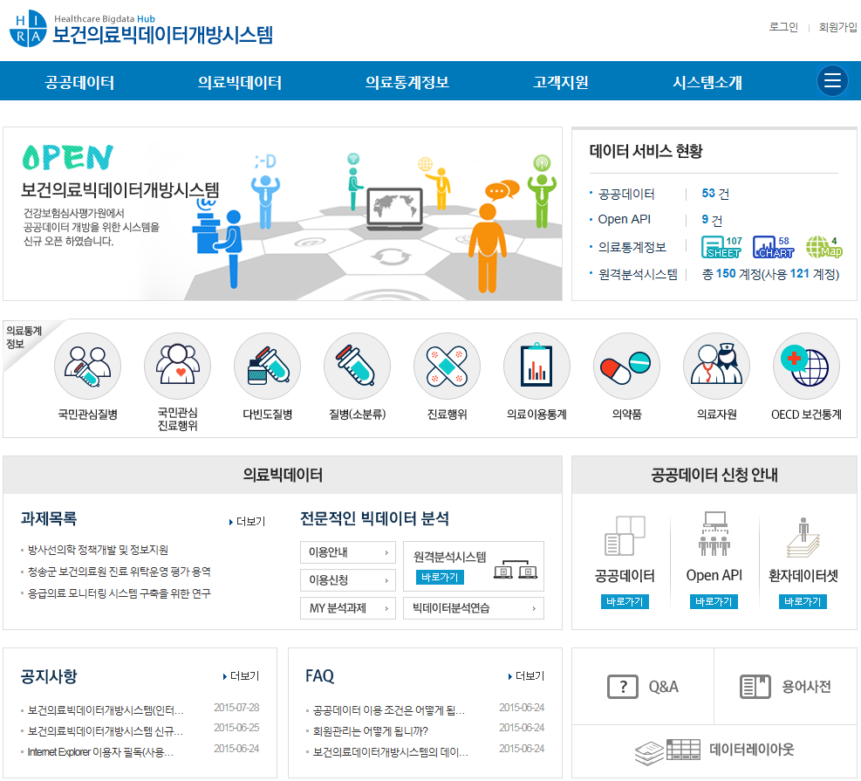

Slide 47
Factual 전세계 기업, 호텔, 식당, 박물관, 공항, 해변, 공원, 랜드마크 등 정보 제공 | Infochimps 지역별 인구 통계 및 사용자 위치, 지역 구매 행동 등 관심 사안별로 검색 가능
액시엄(acxiom) 공공기록을 가공하여 판매하고, 개인의 취미, 구매, 정보 등을 제공 | 캐글(Kaggle) 데이터 분석 공모전 위주로 운영. 분석용 데이터 공유 및 사람들의 네트워크 형성
data.go.kr 우리나라 정부 공공 데이터 | data.gov 미국 정부 공공 데이터

Slide 48
D. 데이터분석 기초 개념

Slide 49
통계분석
샘플에서 전체 집단의 의미 탐색, 즉 수학적 모델을 중요시
가설 검증 시 신뢰도와 오차범위 설명 필요
축구 경기의 이길 확률을 70%로 예측하며 신뢰도가 95%, 오차범위 5%이면 경기에서 이길 가능성은 65~75%내에 발생할 확률이 95%라는 의미임

Slide 50
심슨 패러독스(Simpson's Paradox)
각 그룹 데이터에서 나타나는 특징이 그룹들이 결합되었을 때 사라지는 현상으로, 이와 반대도 마찬가지
도시 | A사 | B사
서울 | 판매량 90 불량품 10 (불량률 10%) | 판매량 920 불량품 80 (불량률 8%)
춘천 | 판매량 980 불량품 20 (불량률 2%) | 판매량 99 불량품 1 (불량률 1%)
전체 | A사 총 불량률 30/1,100 = 3% | B사 총 불량률 81/1,100 = 8%

Slide 51
데이터 기반 의사결정
Experience
Based
Data-Driven
직관과 경험보다 빅데이터, AI의 도움을 받는
문제 해결이 더 나은 결과를 얻음

Slide 52
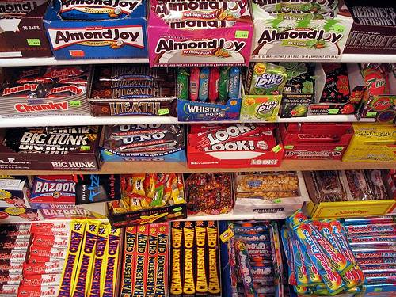
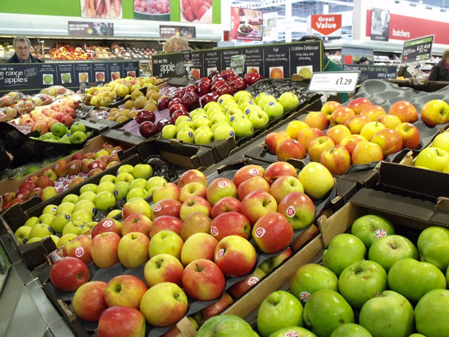
Supermarket

Slide 53

와인 품질 = 12.145 + (0.00117x겨울철 강수량) +
(0.064x 재배철 평균기온) - (0.00386x 수확기 강수량)

Slide 54
기계학습
기계학습은 인공지능(AI)을 구현한 주요 기술
정답과 오답을 계속 가르쳐 주면 모델의 정확도가 높아짐
모델의 수학적 완성도보다 소프트웨어적 구현에 관심
많은 데이터를 분석하여 컴퓨터 프로그램의 성능이 점차 발전(학습)하는 것

Slide 55
빅데이터 (Big Data)
대량의 데이터를 분석하여 일반적인(통계적인) 분석으로는 찾지 못하던 결과를 얻는 것

Slide 56

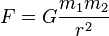
데이터 분석 모델
데이터 분석은 특징 설명 또는 어떤 값의 예측 형태로 나타나며 이를 위해 모델을 사용
수식 | 다이어그램 | 알고리즘
가장 명쾌하나 현실적으로 많은 대상이 수식으로 설명하기 어려움 | 순서도 같은 형태의 처리 흐름도로 알고리즘에 비해 비교적 단순함 | 패턴 분석과 예측 모델 작성 등 보다 복잡한 논리적 흐름
뉴톤의 공식

Slide 57
모델의 특징
학습(training)을 통한 성능 개선 가능
모델의 일반화(generalization)가 중요함
잡음(noise)이란 모델링을 할 때 방해가 되는 데이터
잡음이 많은 경우, 과도한 적용(overfitting)이 발생할 수 있으며 일반화가 어려움
실제 현상을 표현하기 위한 적절한 가정 필요
예) 사람의 성격 유형 타입은 4, 5, 16, 32가지 등 다양

Slide 58
모델링 이슈
데이터 분석의 성공 여부는 모델의 정확성과 가정의 타당성에 따라 좌우됨
분석 대상에 대한 이해는 필수적
사람의 생각과 행동에 대한 이해(인문학, 심리학)가 중요
우선 동작하는 모델을 먼저 찾고, 이를 차츰 개선해 나감

Slide 59
훈련용, 테스트 데이터
데이터 분석은 모델을 생성하는 과정 (훈련, training)과 모델 성능 검증 과정(테스트, test)으로 나뉜다
훈련용 데이터 (training data): 모델을 생성하는 과정에서 사용하는 데이터
테스트 데이터(test data): 모델의 성능 검증 과정에서 사용하는 데이터
두 가지 데이터를 준비할 때 랜덤한 성질(대표성)을 보장해야 함

Slide 60
기계학습의 유형
용어 | 설명
서술형 모델 | 데이터를 분석하여 어떤 현상을 설명하는 모델 주어진 데이터의 속성 파악 가능
예측형 모델 | 미래에 발생할 데이터 값의 예측 분류 예측과 수치 예측이 있음
비지도 학습 | - 정답이 없는 모델로 정답을 맞추어 볼 수 없음
지도 학습 | 예측하려는 변수의 정답을 알 수 있는 경우 정답과 비교 후 기계학습 모델의 개선 가능

Slide 61
구분 | 기계학습 유형 |  | 대표 알고리즘
비지도 학습 (unsupervised learning) | 서술형 (descriptive) | 클러스터링 | k-means
 |  | 연관 분석 | 패턴 분석
지도 학습 (supervised learning) | 예측형 (prediction) | 분류 예측 | k-NN, 베이어스, 의사결정 트리
 |  | 수치 예측 | 선형 회귀 분석, 회귀 트리, SVM

Slide 62
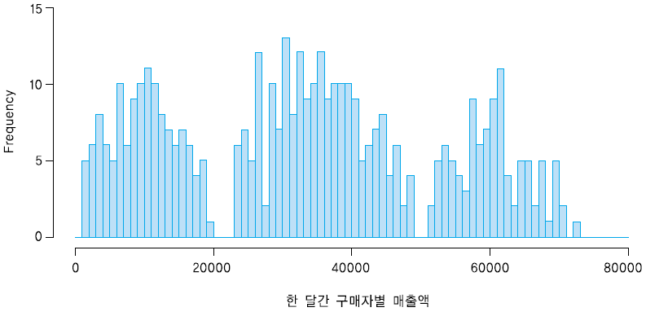
클러스터링(clustering)
성격이 비슷한 항목들을 그룹으로 묶는 것
그룹화(명칭, 개수) 기준이 미리 정해져 있지 않으며, 클러스터링 결과를 “분류”에 활용

Slide 63
연관 분석(association analysis)
어떤 사건이 다른 사건과 얼마나 자주 동시에 발생하는지 파악
자주 발생하는 패턴 찾기(상품의 연관성, 취향의 연관성 등 분석)
같이 구매한 상품 분석(market basket analysis, 장바구니 분석)
상품의 진열 배치 및 상품 프로모션(쿠폰 발행 등)에 활용 됨

Slide 64
분류(classification)
특정 항목이 어느 그룹에 속하는지 구분하는 예측
분류할 그룹의 개수와 명칭이 미리 정해져 있음
k-NN(k-nearest neighbors) 알고리즘, 베이시안 알고리즘(bayesian algorithm), 의사결정 트리 (decision tree)를 많이 사용함
예시 - 고객 유형 분류, 스팸 메일, 추천 서비스

Slide 65
예측(prediction)
과거의 데이터를 보고 미래에 어떤 값이 나타날지 예상하는 것
예
과거 월별 구매 기록으로 다음 달 구매 예측
특정 광고나 프로모션을 했을 때 매출 증가 예측
수치 예측에 유용한 선형 회귀분석이 가장 많이 사용됨
독립 변수의 기여도, 중요도 파악이 용이
신경망(neural network) 모델도 널리 사용됨

Slide 66
분석 모델 선택
주어진 문제 해결에 적합한 모델 선택이 중요
선택한 모델의 성능 평가 기준의 사전 정의 필요
상황에 따라 좋은 분석 알고리즘의 조건이 달라짐
모델의 성능 평가를 위해 수치화된 객관적인 기준 필요

Slide 67
모델 선택 고려사항
분석 알고리즘의 성능, 편리성, 해석의 용이성, 분석가의 선호도 고려
모델의 원리를 고객에게 쉽게 설명할 수 있어야 함
향후 모델(알고리즘) 이용자의 사용성을 고려
모델 적용 결과 검토 및 문제점 분석 후 문제 해결 방법 변경

Slide 68
알고리즘의 동작 속도
모델의 분류나 예측 정확도 높이는 것이 가장 중요
모델의 처리(동작) 속도 또한 중요함 (실시간 처리)
모델을 만드는 데 걸리는 시간
알고리즘이 정교하고 복잡할수록 정확도는 높아지지만, 실행 시간이 오래 걸리는 것이 일반적

Slide 69
무작위 추출 모델(A/B 테스트)
데이터를 수집 단계에서부터 데이터를 랜덤하게 구분하는 방식
두 방식의 차이점을 순수 비교 가능
이용자 그룹을 둘로 나누고 각각 다른 화면이나 상품을 보여주는 방법(웹 사이트의 고객 반응)
이용자 그룹을 랜덤(공정)하게 둘로 분류해야, 데이터 분석 결과를 신뢰할 수 있게 됨
두 가지 뿐 아니라 여러 가지 정책을 비교할 때도 활용 가능

Slide 70
데이터분석 프로젝트

Slide 71
문제정의
문제를 명확하게 구체적으로 정의하는 것
데이터분석에서 가장 중요한 단계
데이터 분석을 통해 해결할 수 있는 문제인지 먼저 파악
처음부터 문제가 아닌 것을 해결하려고 시도하는 경우가 의외로 많음
문제는 조건, 조직, 시기, 장소 등에 따라 매우 다양

Slide 72
문제정의 방법
큰 문제를 한번에 해결하기 어려움
해결할 수 있는 크기의 작은 문제로 나누어 해결하는 전략 필요
분석 방법이 존재하는 문제 단위로 나누기
예) 큰 문제: 기업의 수익 감소
배송이 늦어지는 이유 분석
고객 불만이 발생하는 원인 분석
반품이 많은 이유 분석

Slide 73
프로젝트 수행 전략
프로젝트 매니저, 프로젝트 수행 팀 정하기
관련 부서, 이해관계자 식별(데이터 보유자)
역할과 책임, 일정 수립
관련자들의 동의 및 참여는 필수적

Slide 74
프로젝트의 제한 요건
최대 얼마까지 비용을 투자할 수 있는가?
언제가 최종 마감 시간인가?
최소한의 성능 기준은 무엇인가?

Slide 75
현황 파악에서 출발
문제 검토(고객의 근본적 고민인지 여부)
현재까지 왜 해결을 못했는지 현황 분석
목적을 분명히 파악하고 구체적(정량적) 목표 수립
프로젝트 종료 기준 수립(목표 달성 여부, 시간 등)

Slide 76
가용 자원의 파악
사용할 수 있는 데이터의 종류는?
인적 자원은? (내부 인력 또는 외부 전문가 활용)
전산 처리 자원은?
데이터 수집 비용은?(무료, 유료)
관계자와의 협조 및 갈등 요소는?
보안 대책은?

Slide 77
분석 방법 검토
상황 및 조건에 따라 최적의 분석 방법은 상이함
확보할 수 있는 데이터의 종류, 수집 비용, 개발 시간, 분석 시간, 운영 시간 고려
분석 결과의 정확도 또는 신속한 결과 도출?
본격적인 분석 전 일부 샘플 데이터 분석 시도
분석 방법에 따라 수집해야 할 데이터의 종류가 달라짐(데이터의 상세함의 정도 등)

Slide 78
데이터 수집
전체 과정에서 70~80%의 시간을 소모함
핵심 데이터 확보 여부
데이터 품질 검증
잘못된 데이터 사용은 잘못된 결과를 도출하므로 데이터의 유용성 검토는 필수적
데이터 수집 후 데이터 처리 과정 적용(오류값, 누락 데이터, 데이터 량 줄이기 등)

Slide 79
탐색적 데이터 분석
수집한 데이터의 전체적인 특성을 분석 - (Exploratory Data Analysis: EDA)
본격적인 데이터 분석에 앞서 수집한 데이터가 분석에 적절한지 알아보는 과정
기본적인 통계적 특성 파악: 숫자형 데이터의 평균, 최대값, 최소값, 표준편차, 분산 등

Slide 80
데이터 분석 종류
구분 | 내용
기초 통계 분석 | 평균, 분산 등 데이터 분포 파악
클러스터링 | 비슷한 성격의 항목들을 그룹으로 만들기
연관관계 분석 | 같이 자주 발생하는 연관성 패턴 찾기
분류 | 미리 정해진 카테고리 중 어디에 속하는지 판별하기
예측 | 주가, 매출 등 수치를 예측하는 것

Slide 81
결과 적용
분석 모델(결과)을 실제 상황에 적용
고객이 분석 모델(솔루션)을 이해할 수 있도록 설명이 필요
최고 의사결정권자, 실무자 이해가 필수
스토리 기반의 리포팅(요약 보고)
분석 결과의 시각화(그래프로 표현)
피드백을 받아 분석 모델(알고리즘)이 발전하는 형태로 모델을 개발해야 함

Slide 82
프로젝트 관리자 역량
프로젝트 관리자(Project Manager) 역량
서비스 이용자와 협업 필수(프로젝트 초반부터 참여 유도)
커뮤니케이션(소통, 구두, 보고서, 발표 등) 능력
IT와 비즈니스 영역 사이, 전문가와 비전문가 사이
의사결정권자 설득 능력
문제 해결을 위한 전체 과정을 파악하고, 문제 해결 과정을 참여자간 협업을 통해 이끌어 나갈 수 있는 능력 필요

Slide 83
이해관계자
구분 | 역할
프로젝트 스폰서 | 프로젝트를 통해 결과를 얻기를 원하는 사람 사업 책임자(프로젝트 비용 지불자) 목표를 가능한 구체적으로 정의
이용자 | 데이터 분석 결과물을 실제로 사용할 사람 프로젝트 담당 실무자 프로젝트 참여 유도, 진행 상황의 적극적 공유
도메인 전문가 | 현장의 문제에 대한 경험이 많은 사람 (마케팅 전문가, DNA 분석 전문가 등) 문제를 명확히 정의, 가설 설정의 역할
데이터 사이언스 팀 | 서로 다른 전문가로 구성된 팀 데이터 관리자, 도메인 전문가, 통계 전문가, 프로그래머 등

Slide 84
데이터분석 능력 요소
Problem
문제를 정의하는 능력
데이터 분석으로 문제를 해결하는 능력
Principle
데이터 사이언스(기계학습)의 기본 개념
이론적인 지식
Practice
데이터 수집, 처리, 분석
실제에 적용하는 능력 (시스템 구축)

Slide 85
E. 데이터분석 도구

Slide 86
데이터 분석 도구
프로그래밍 언어: R, Python, Java, C/C++ 등
스프레드시트(엑셀)
통계처리 패키지: STATA, SAS, SPSS, MATLAB
데이터 분석 도구의 선택
무료 or 유료(라이선스의 숫자)
도구의 가용성(조직 내 공유 도구의 경우)
도구의 기능, 데이터 내보내기, 호환성, 사용성 등
교육 및 기술 지원

Slide 87
R
통계 처리를 목적으로 개발된 언어로 공개 소프트웨어
전 세계의 개발자들이 수많은 패키지를 개발하고 공유하며 기계학습 알고리즘 구현, 데이터 시각화 등에 널리 사용됨
문법은 매우 간단하나 통계의 기본 개념 숙지 필요
하나의 함수 호출로 많은 작업 수행하므로 편리하나, 함수의 구현 내용에 대한 이해가 필요함
데이터를 보다 상세하게 다루거나 복잡한 기능을 구현하려면 범용 프로그래밍 언어를 사용해야 함

Slide 88
파이썬(Python)
범용 프로그래밍 언어로 데이터 분석에 필요한 상세한 함수들을 제공
쥬피터 노트북 사용으로 개발이 용이
NumPy(데이터 컨테이너), Pandas(데이터 처리 함수), Matplotlib(데이터 시각화), IPython(계산용 라이브러리), SciPy(계산 컴퓨팅 영역에 대한 라이브러리) 등 라이브러리 제공

Slide 89
SAS
SAS(Statistical Analysis System)는 기업이나 대형 기관에서 널리 사용 (유료상품)
데이터베이스의 자료를 쉽게 접근할 수 있으며 자료의 정렬, 결합, 분류, 수정 등 자료 관리가 용이
의사 결정, 모델 훈련 및 예측 등의 데이터 분석 가능, 그래프와 통계표의 작성도 용이
대표 솔루션으로 Enterprise Guide(EG)와 Enterprise Miner(Eminer) 제공

Slide 90
SPSS
SPSS(Statistical Package for the Social Sciences)는 가장 많이 사용되는 통계 처리 패키지
두 가지 수행 방식:
일반인을 위한 대화상자/메뉴 기반의 GUI 방식
전문가를 위한 Syntax 방식(직접 명령문 스크립트 작성)

Slide 91
MATLAB
MatLab(Matrix Laboratory)은 수치 해석, 행렬 연산, 신호 처리의 수치 계산을 편리하게 수행
다양한 그래픽 기능 제공하고 수치 데이터를 다루기가 편리하여 공학분야에서 널리 사용됨
다양한 형식의 데이터 가져오기, 데이터 관리, 필터링, 사전 처리 가능
데이터 분석 결과 시각화 라이브러리 제공

Slide 92
EXCEL
데이터의 전체적인 내용을 빠르게 파악 가능
수식 계산, 기초 통계 분석, 그래픽과 차트 작성 가능
데이터베이스, 응용 프로그램도 작성 가능
데이터 분석 기능으로 회귀분석, 민감도 분석, 분산 분석, 상관 분석, 히스토그램 등 제공
추가 설치 가능 도구:
XLMiner(유료), DataMinerXL(유료), 11Ants(유료), Solver(해 찾기)

Slide 93
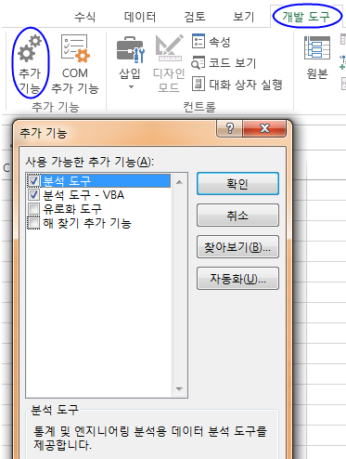

Slide 94
맵리듀스
기존의 DB에서 처리하기 어려운 대용량 데이터를 다루기 위해 고안된 방법
대규모 데이터를 여러 대의 컴퓨터에서 병렬로(parallel) 처리하는 기술
맵리듀스 동작은 크게 나누어 맵과 리듀스 두 단계 작업으로 이루어짐
맵(map) 작업은 하나의 큰 데이터 세트를 작은 규모의 데이터로 나누고 다수의 작업 노드(worker nodes)에게 배정하여 미리 정해진 작업을 실행시키는 동작

Slide 95
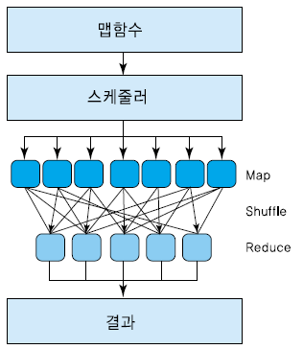
리듀스(reduce)는 이렇게 배정된 작업 결과를 취합하는 것으로,
PC 수준의 저가의 작업 노드들을 사용하며 각 작업 노드에게 동일한 작업을 나누어 줌

Slide 96
하둡(hadoop)
맵리듀스 개념을 공개 소프트웨어로 구현한 솔루션으로 야후, 아마존, 페이스북 등에서 채택
하둡은 데이터가 나뉘어 저장된 작업 노드에 프로그램을 보내 지정된, 동일한 작업을 수행하도록 구현함
무료로 하둡을 사용하면서 블로그, 트위터 등 비정형 빅데이터를 분석하기가 용이해짐
단순하지만 방대한 데이터 처리 작업을 할 때 적합. 방대한 원시 데이터에서 필요한 부분만을 찾아내는 작업에 유용하게 사용됨
일종의 데이터 전처리 과정 수행의 의미가 있음
단, 하둡의 각 작업 노드는 서로 독립적으로 작업을 수행하므로, 작업 노드 간에 상호작용은 어려움

Slide 97
저렴한 PC 수준의 컴퓨터들을 사용할 수 있음이 장점
고가의 일반 DBMS처럼 안정적인 시스템 동작을 지원하지 않으므로 별도의 장애 대책이 필요함
오류에 대비하여 하나의 데이터 블록을 보통 세 곳으로 복사하여 처리함
하둡이 제공하는 파일 관리 시스템은 HDFS(Hadoop File System). 대형 파일 시스템처럼 사용 가능
기본적으로 배치(batch)형으로 동작하므로 실시간 분석의 경우 빠르게 동작하도록 구축해야 함
실시간 처리가 중요하다면 하둡은 적절하지 않을 수 있음
전체 데이터를 대상으로 상관 관계를 구할 수 없는 제약이 있음

Slide 98
하이브(Hive)는 하둡을 SQL 문으로 접근할 수 있게 해주는 패키지
RHIPE (R and Hadoop Integrated Programming Environment)는 R 프로그램을 실행할 수 있는 인터페이스 제공 패키지
pig 패키지는 하둡 응용 프로그램을 쉽게 작성할 수 있도록 지원함
Scoop는 기존 DB 내용을 하둡으로 읽어 들일 수 있도록 지원
Flume은 웹 로그 데이터 등 실시간으로 발생하는 스트림형 데이터를 하둡에서 읽는 것을 지원
mahout은 하둡에 들어 있는 데이터를 대상으로 분류, 예측, 추천 등 기계학습 알고리즘 실행 지원

Slide 99
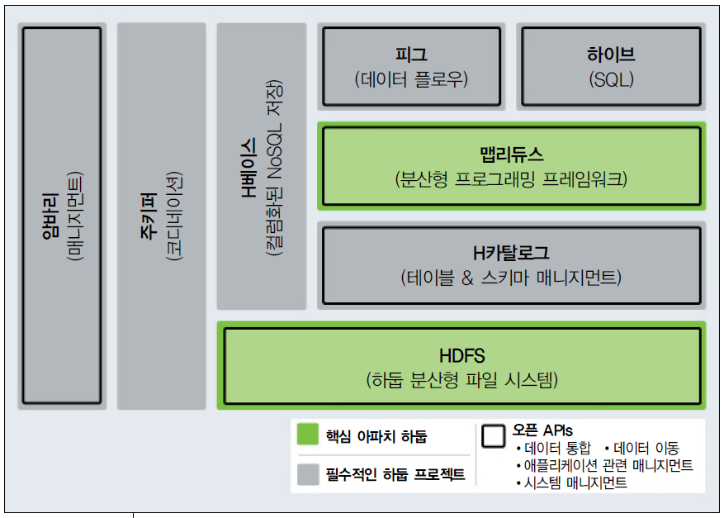

Slide 100
클라우드 서비스
공공 클라우드(public cloud) | 사설 클라우드(private cloud)
클라우드 임대 사업자가 구축한 IT 자원을 누구나 빌려서 사용하는 서비스 여러 사람이 하드웨어와 네트워크를 공유하므로 일정한 성능을 보장할 수 없음 데이터의 보안은 민감한 이슈이므로 별도의 대책이 필요함. 예를 들면 데이터의 원천적인 암호화 등을 구현 등 | 하드웨어를 이용자의 사이트에 물리적으로 구축하는 방법 방화벽(firewall) 내부에 구축하므로 데이터의 물리적인 안정성을 보장 필요한 하드웨어를 미리 구매해야 하므로 초기 투자 비용이 많을 수 있음

Slide 101
데이터 관리 방법
구축과 운영 비용, 운영의 편리성, 안정성, 동작 속도 등의 측면을 모두 고려
가장 먼저 인프라 구축에 투자하는 것은 금물. 무엇보다도 해결하려고 하는 문제를 잘 정의하는데 집중
하드웨어 구축에 앞서 데이터를 어떻게 분석할지, 해결 기술을 확보하는 것이 더 중요
데이터는 필요에 따라 여러 곳에, 여러 가지 형식으로 저장될 수 있으며, 한가지로 통일할 필요는 없음

Slide 102
1. 데이터사이언스

Slide 103
데이터 사이언스
데이터로부터 통찰력을 찾아 문제를 해결하는 것
기존의 연구
어떤 현상의 원인을 연구하여 원리 발견
인과 관계 연구에 초점
빅 데이터 분석
원인 탐구 보다는 관계 분석이 중요 (원인 분석은 후순위)
문제 해결에 필요한 패턴이나 상관 관계 연구에 초점

Slide 104
데이터 사이언스
데이터로부터 통찰력을 찾아 문제를 해결하는 것
기존의 연구
어떤 현상의 원인을 연구하여 원리 발견
인과 관계 연구에 초점
빅 데이터 분석
원인 탐구 보다는 관계 분석이 중요 (원인 분석은 후순위)
문제 해결에 필요한 패턴이나 상관 관계 연구에 초점

Slide 105

데이터 사이언스
Electronics
Communications
Data Science
IOT, Big data, AI
Computer
Statistics

Slide 106
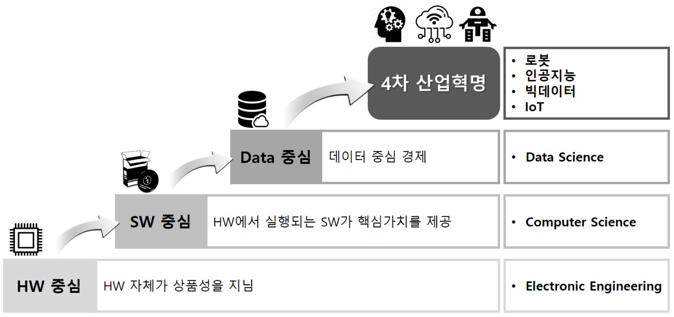
데이터 사이언스

Slide 107
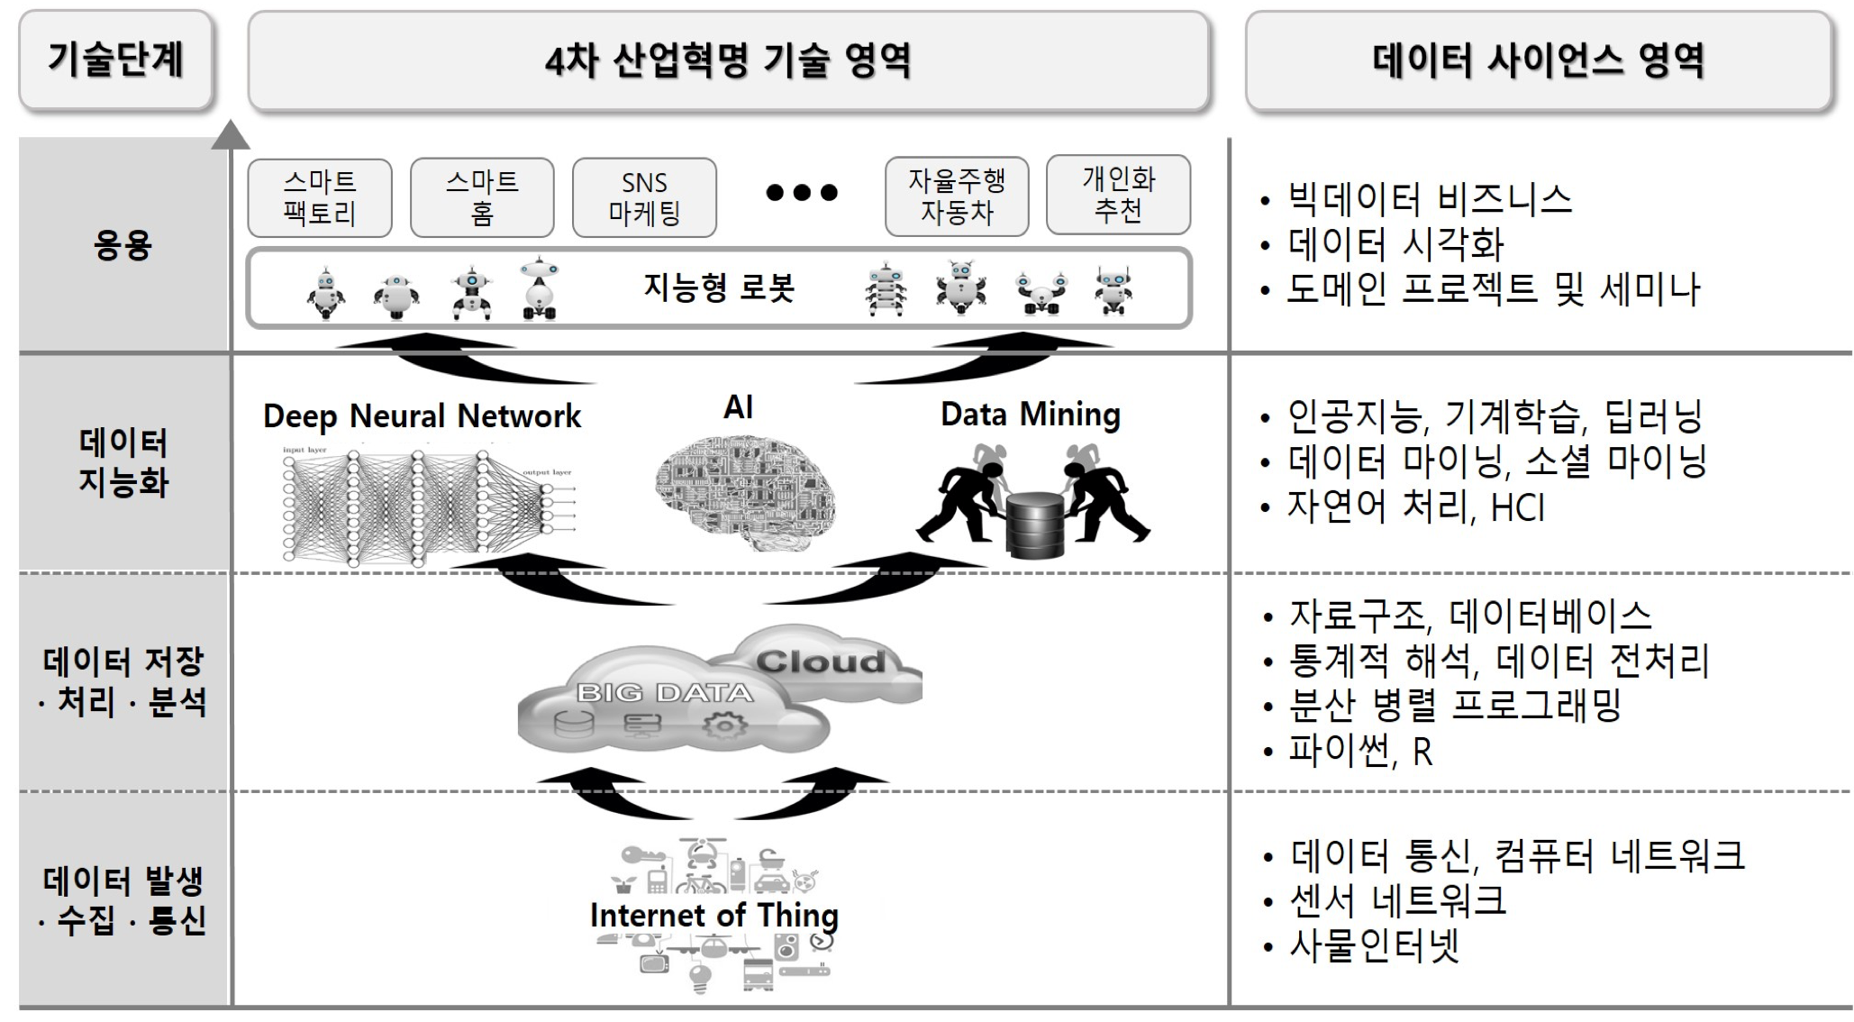
데이터 사이언스 영역

Slide 108
데이터 사이언스 프로세스
해결하려는 문제를 명확히 정의하는 것
문제 정의
문제 해결을 위해 어떤 데이터를 어떻게 분석할지 결정
전략 수립
데이터
수집
분석에 필요한 데이터를 수집하는 것
데이터
분석
패턴 찾기, 분류, 예측 등 분석 모델을 구현하는 것
결과
적용
분석 결과를 실제 상황에 적용하고 성능을 개선하는 것

Slide 109
2. 데이터 분석도구 (E)

Slide 110
3. 파이선 기초

Slide 111
4. 분석환경
- 쥬피터 설치 -

Slide 112
5. 탐색적 분석

Slide 113
데이터 시각화의 목적
데이터 시각화(visualization)란 그래프, 도표, 도형 등을 이용 하여 데이터의 특징을 파악하게 하는 것
데이터 탐색 뿐만 아니라 분석 결과를 고객에게 설명할 때 사용됨
데이터의 전체적인 경향을 한 눈에 파악, 데이터의 속성이나 분석 결과를 빠르게 이해 가능
데이터에 숨어 있는 새로운 의미, 새로운 측면을 찾아내는데 매우 효과적
데이터 시각화는 분석 결과 전달을 넘어서 새로운 것을 찾을 수 있도록 해야 함
데이터의 패턴이나 구조를 분석하여 관계성을 밝히는 것

Slide 114
데이터의 이해
시각화의 목적과 배경을 명확히 이해하고 시각화를 통해 전달하려고 하는 목적을 정확히 표현
데이터에 대한 통계적 이해, 시각 디자인 기술 필요
데이터 이용 대상자의 수준에 맞는 시각화를 준비하고 흥미를 유발
데이터의 전체 내용을 보여줄 수 없으므로 적절한 데이터 축소 방법 선택(데이터의 일부를 추출, 단순화 등)
사람의 시각적 이해에 관한 심리학적, 인지적 기본 규칙 준수(ex. 파란색은 긍정, 붉은색은 금지 등)
시각화된 데이터를 보고 즉시 이해되어야 하는 시각화도 있지만, 차근차근 정보를 얻어가는 시각화도 있음(무조건 단순화는 조심)

Slide 115
데이터 시각화의 기본 항목
보편적으로 사용하는 모양과 색상
가독성
기준선
축의 라벨, 범례
비교 가능한 척도(눈금)
도형(막대, 점, 각도, 선, 원, 삼각형, 사각형)
비율과 면적
백분율, 증감률, 절대값
데이터 출처 표기
독자별 기대사항 고려

Slide 116
통계 정보 시각화
통계 정보를 활용한 표나 그래프
그래프의 종류
히스토그램
누적 막대 그래프
상자 도표
파이 그래프
꺽은선 그래프

Slide 117
시간 시각화
시간 구분을 포함한 데이터
시계열 데이터, 타임 라인
트렌드, 경향, 패턴
그래프의 종류
막대 그래프
점 그래프
시계열 그래프
계단식 그래프
데이터 추세선

Slide 118
분포 시각화
분류, 세부 분류, 가짓수 별 데이터 구분
최대, 최소, 전체 분포 등
그래프의 종류
파이 차트
도넛 차트
누적 막대 그래프
트리맵
누적 영역 그래프

Slide 119
관계 시각화
상관, 인과 관계 등 데이터들 간의 관계
그래프의 종류
상관관계 산점도
추세선
버블 차트
히스토그램
밀도 그래프
플로우 차트: 인과 관계

Slide 120
비교 시각화
여러 변수의 비교, 대조
그래프의 종류
히트맵(열 지도)
체르노프 페이스
스타 차트(레이더 차트)
평행 좌표 그래프
다차원척도법(Multi-dimensional Scaling)
상자도표: 아웃라이어 찾기

Slide 121
공간 시각화
위치, 지리 정보(위도와 경도, 장소) 표시
그래프의 종류
맵: 버블, 영역별 색상
국가 지도
스몰 멀티플
애니메이션: 시공간의 변화
인터랙티브 지도

Slide 122
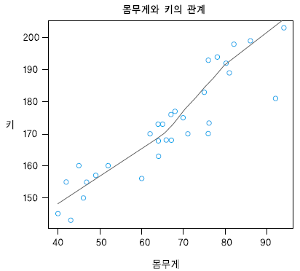
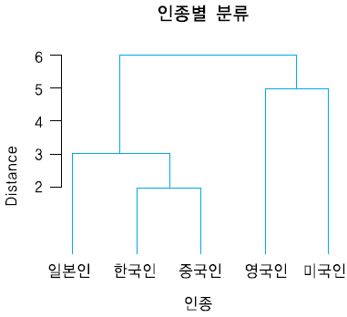
기본적 시각 모형 - 위치
데이터를 정확하게 표현하는 순서
위치, 길이, 각도, 방향, 형태, 면적, 부피, 명암, 색상
위치
산포도, 상승/하향 추세, 군집성, 이상치, 특이점

Slide 123
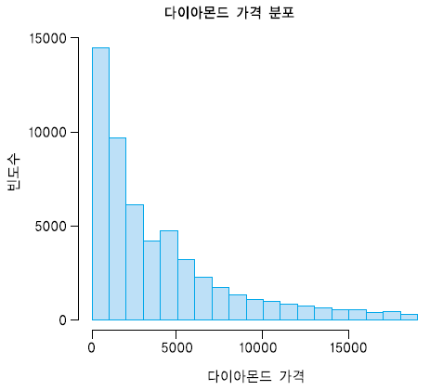
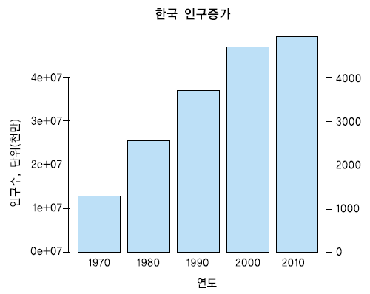
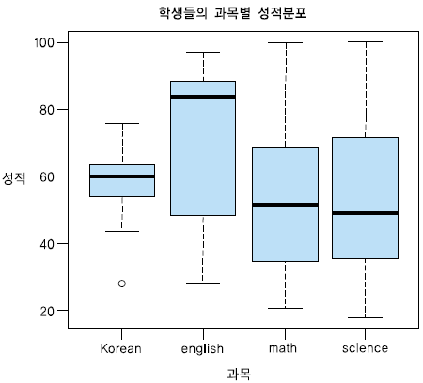
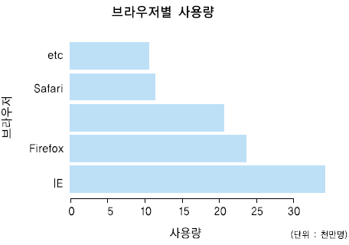
기본적 시각 모형 - 길이
길이

Slide 124
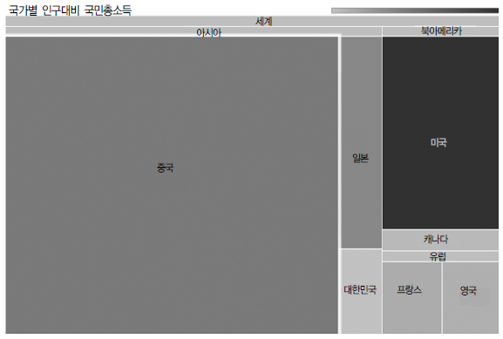
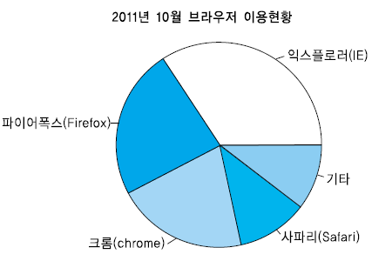
기본적 시각 모형 – 각도, 면적/부피
각도 • 면적/부피
파이 그래프
트리맵

Slide 125
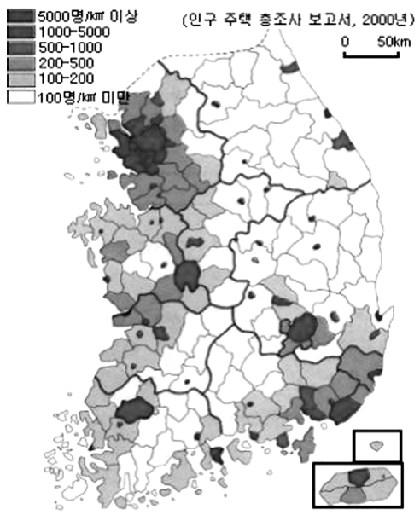
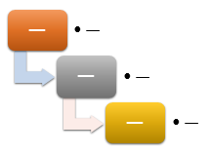
기본적 시각 모형 – 명암/색상
명암/색상
특수 기능
우리나라 인구 밀도 히트맵
(출처: http://brainage.egloos.com/5769171)

Slide 126
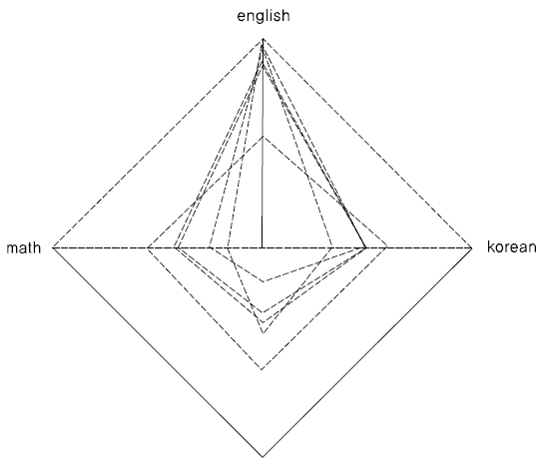
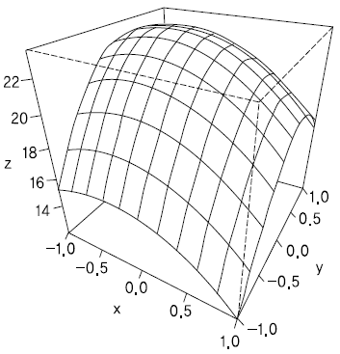
시각화 도구
R
함수 | 기 능
plot() | 기본적인 2차원 그래프를 그려준다
barplot() | 벡터 데이터를 이용하여 막대그래프를 그려준다
boxplot() | 데이터 분포를 상세히 기술하는 박스플롯을 그려준다
hist() | 데이터의 분포를 살펴볼 수 있는 히스토그램을 그려준다
pie() | 원형 파이 그래프를 그려준다
mosaicplot() | 분할된 데이터를 모자이크 형태로 그려준다
stars() | 다변량 데이터를 방사형으로 그려준다
pairs() | 다변량 데이터의 산포도를 그려준다
persp() | x, y, z 축을 가지는 3차원의 데이터 입체도를 그려준다
contour() | 3차원 데이터의 등고선 그래프를 그려준다
stars() 함수
persp() 함수

Slide 127
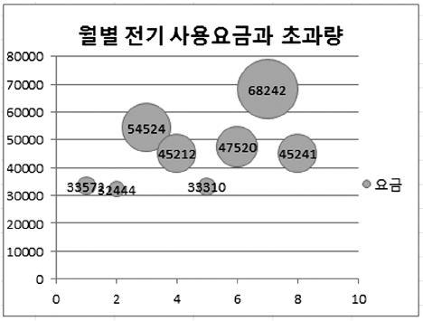
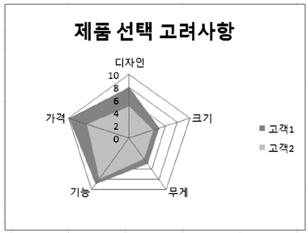
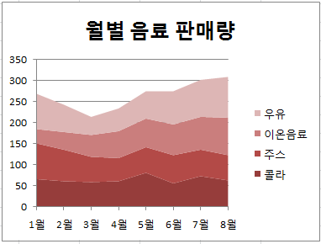
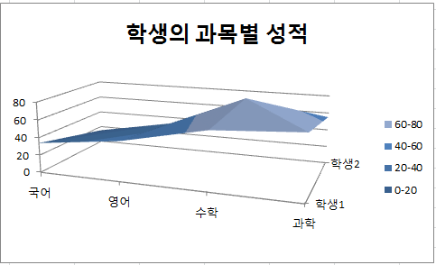
엑셀
다양한 차트 제공
세로 막대형, 꺽은선 형, 원형, 가로 막대형, 영역형, 분산형, 주식형, 표면형, 거품형, 방사형 등

Slide 128
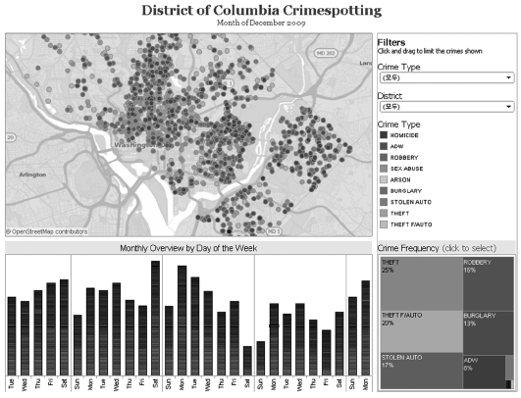
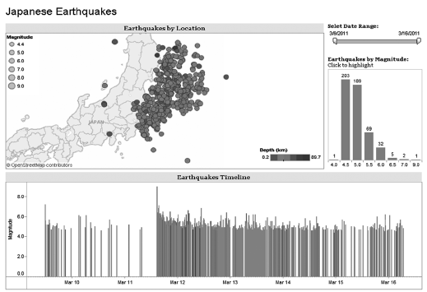
기타 도구 (1/2)
데이터 분석 전문 소프트웨어인 SAS, SPSS
다양한 시각화 기능 제공
타블로(Tableau)
시각화 도구로 유명. 기본적으로 유료이나, 제한적 무료 있음
타블로를 이용한 일본의 지진분석 사례
타블로를 이용한 칼럼비아 범죄 지도 사례

Slide 129
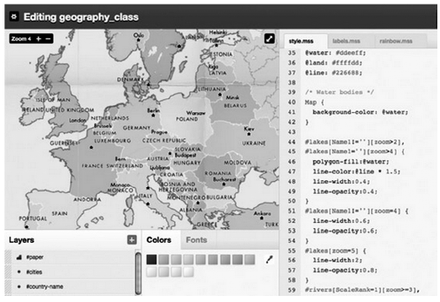
기타 도구 (2/2)
지도상에 데이터를 표현: 타일밀(TileMill)
지도 제작 도구: 인디매퍼(indimapper), 지오커먼서(GeoCommons) 등
타일밀 사용 예
(출처: http://tillnagel.com/2011/06/tilemill-for-processing/)

Slide 130
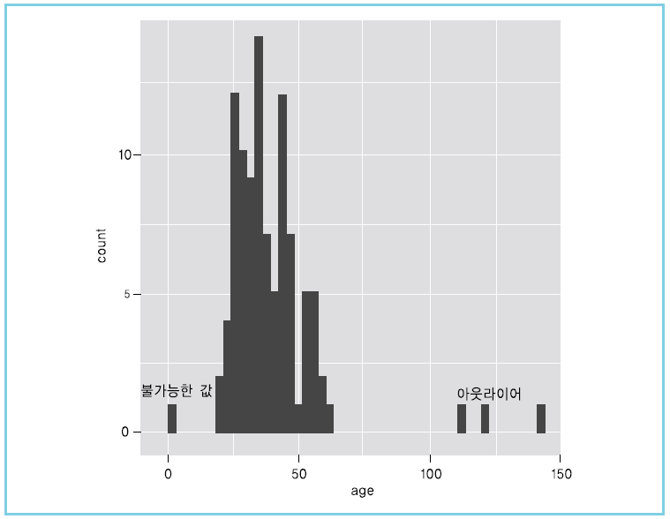
히스토그램

Slide 131
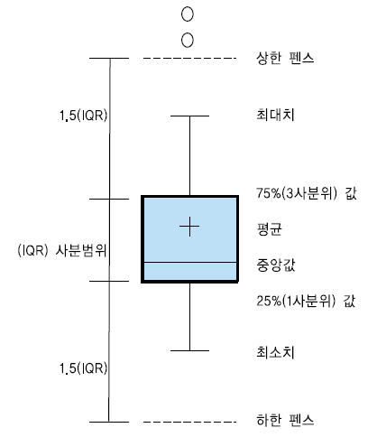
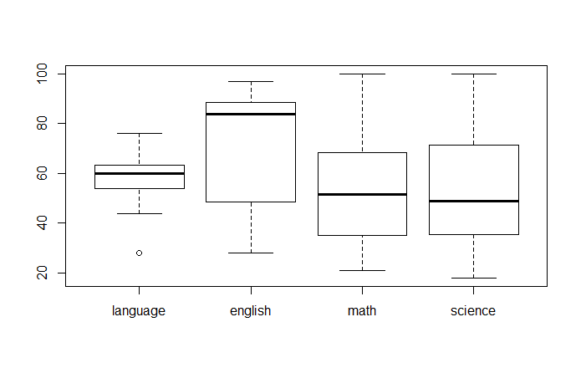
박스 플롯 boxplot()

Slide 132
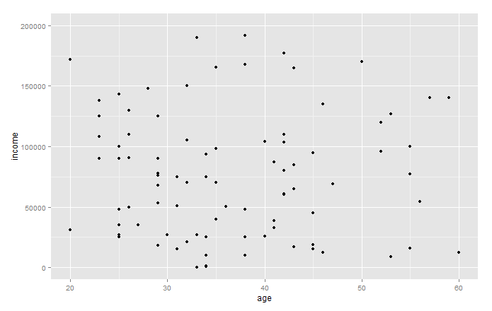
산포도(scatter plot)

Slide 133
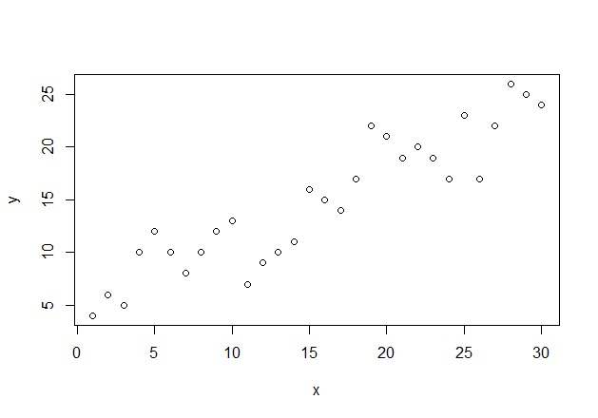
타임 플롯

Slide 134
데이터 전처리

Slide 135
데이터 전처리(preprocessing)
수집한 데이터를 분석하기 좋게 변환하는 모든 작업으로 데이터 정제(cleaning)라고도 함
분석 목적에 맞는지 데이터의 품질을 확인하고 필요하면 품질을 높이는 작업
데이터 품질이란 신뢰성을 의미하며 정확성과 적시성 (최신성 등)이 보장되어야 함
데이터 전처리의 세부 작업
데이터 필터링(filtering): 필요한 데이터만 골라냄
데이터 변환(transformation): 데이터의 형식 변경, 단위의 표준화
데이터 통합(integration) : 여러 소스의 데이터를 합치는 작업

Slide 136
데이터 정제(data cleaning)
구분 | 처리 방법
결측치 (missing) 처리 | 결측치가 포함된 항목을 모두 버리는 방법 (버리는 항목의 비중이 크면 무시하기 어려움) 결측치를 적절한 값으로 대체 (평균값, 인접 값으로 추정, 0, 최소값, 특정 상수 등) 분석 단계로 결측치 처리를 넘김(NA로 표기) 별도의 범주형 변수를 정의하여 추적 가능하게 관리
틀린 값 (invalid) 처리 | 틀린 값이 포함된 항목을 모두 버리는 방법 틀린 값을 다른 적절한 값으로 대체 분석 단계로 틀린 값의 처리를 넘김
이상치 (outlier) 검출 | 값이 일반적인 범위를 벗어나 특별한 값을 갖는 경우 데이터 분석 과정의 활동이므로 분석 단계로 넘김 도난 카드의 사용, 불법 보험료 청구 등의 탐지

Slide 137
데이터 변환
구분 | 내용
범주형으로 변환 | 수치 데이터의 세세한 구분이 오히려 혼란스러울 때
일반 정규화 | 수치 데이터의 범위가 각각 다를 때
z-score 정규화 | 일반 정규화에 표준 편차를 고려한 변환
로그 변환 | 로그를 취하는 것이 타당할 때(로그 정규 분포 등)
역수 변환 | 역수를 사용하면 선형적인 특성이 파악 가능할 때
데이터 축소 | 불필요한 데이터의 제거

Slide 138
범주형으로 변환
수치 데이터의 개별 값 구분이 오히려 혼란스러울 때
수치 데이터를 범주형으로 변환하여 사용
나이 => 10대, 20대, 30대, 40대
연간 소득 => 고소득층, 중간층, 저소득층
범주형 변환 시 각 구간의 등급은 균등 or 차등 배정 가능
균등 배정보다 차등 배정이 더 자연스럽다고 느낄 때 차등 배정 사용함(내신 6등급과 4등급 간의 차이와 4등급과 2등급 간의 차이를 같게 느끼도록)

Slide 139
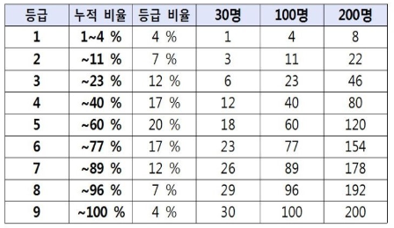

Slide 140
일반 정규화(normalization)
수집 데이터의 데이터 범위가 서로 다를 경우, 이를 같은 범위로 변환해서 사용하는 방법
시험 A | 시험 B
10점 만점 갑의 시험 점수: 7 => 7/10 = 0.7 을의 시험 점수: 8 => 8/10 = 0.8 | 50점 만점 갑의 시험 점수: 30 => 30/50 = 0.6 을의 시험 점수: 20 => 20/50 = 0.4
성적을 0(최소)~1(최대)로 정규화 갑의 성적 평균 = 0.65 을의 성적 평균 = 0.6

Slide 141

z-score 정규화(z-score transform)
데이터 분포를 평균은 0, 표준 편차는 1이 되도록 정규화 하는 방법
학생 | 과목 A | 과목 B | 평균
갑 | 90 | 80 | 85
을 | 80 | 90 | 85

Slide 142

z-score 정규화(z-score transform)
 | 학생 | 과목 A | 과목 B | 평균
변환 전 | 갑 | 90 | 80 | 85
 | 을 | 80 | 90 | 85
변환 후 | 갑 | (90 - 60) / 20 = 1.5 | (80 - 60) / 5 = 4 | 2.75
 | 을 | (80 - 60) / 20 = 1 | (90 - 60) / 5 = 6 | 3.50

Slide 143


로그 변환
로그를 취했을 때 정규 분포(로그 정규 분포)에 가깝게 분포하는 경우(수출액, 매출액 등 돈과 관련된 경우)

Slide 144
로그 변환
사람이 느끼는 감각의 경우의 값
로그를 취한 이후의 값에 대해서 사람들이 변화량을 느끼는 것이 선형적이라는 특성
소리, 빛, 압력, 냄새 등 생물학적인 자극을 주는 경우
예) 스피커 소리를 들을 때 2배, 3배, 4배 크게 들리게 라면 실제 소리의 크기는 지수 함수로 증가해야 함

Slide 145
역수 변환
역수를 사용했을 때 오히려 선형적인 특성을 가지므로 의미를 해석하기가 쉬워지는 경우
x의 역수는 x와 곱해서 1이 되는 수(1/x 또는 x-1)
원하는 목적 변수와 선형적인 관계인 변수를 선택하는 것
속도와 시간의 관계에서 어떤 것을 특성변수로 잡는 것이 좋은지를 선택하는 경우

Slide 146
역수 변환 예
자동차 마일리지(연료 1L로 가는 거리 Km)와 연비(100km 주행하는데 필요한 연료 L)는 모두 자동차의 성능을 나타내지만 서로 역수의 관계
같은 비용을 얼마나 멀리 갈 수 있는가?
같은 거리를 여행하는데 비용이 얼마가 드는가?

Slide 147
데이터 축소(reduction)
같은 정보량을 가지면서 데이터의 크기를 줄이는 것
불필요한 데이터를 제거하여 분석 속도와 성능 개선
PCA(Principal components analysis)
기존의 속성들을 대표하는 속성 값을 추출하는 것
몸무게와 허리둘레가 항상 같은 패턴으로 변한다면 허리둘레 하나만 사용
BMI(비만도) 지수 = 몸무게 / 키*키
BMI>=30 BMI=1(비만), 아니라면 BMI=0(정상)

Slide 148
샘플링
전체 데이터 중에서 분석에 필요한 데이터 만을 취하는 것
모두 사용하여 모델을 만들고 분석하는 것이 항상 좋은 것은 아님(시간과 자원의 낭비)
샘플 데이터가 전체 데이터의 특징을 계속 유지할 수 있어야 함
지리적, 인종적, 나이별, 소득별, 성별 등 균일성 유지

Slide 149
차원축소
- 책 8장 -

Slide 150
6. 연관 분석

Slide 151
유사도(Similarity)
항목간의 유사한 정도를 수치로 나타낸 것
분류나 예측에서 필요
메일이 스팸에 가까운지 아니면 정상 메일에 가까운지
추천에서 두 아이템 또는 사람이 서로 얼마나 가까운지

Slide 152
유사한 사람
z 변환 사용
다른 속성 고려
구분 | 키 | 몸무게 | 나이
A | 174cm | 70kg | 21세
B | 170cm | 61kg | 27세
C | 162cm | 73kg | 29세

Slide 153
유사도 측정 방법
유사도 결과에 따라 데이터 분석 결과가 달라짐
분석 경험과 도메인에 대한 이해 필요함
최적의 분석 결과가 나오도록 유사도를 변경해 가면서 반복 수행 필요함
유사도 s(similarity)는 0 ≤ s ≤ 1 (1에 가까울수록 유사도 높음)
유사도의 상대 개념으로 거리(distance) 사용
유사도와 거리의 관계: d = 1 – s

Slide 154
자카드(Jaccard) 유사도
비슷한 취향의 사람을 찾을 때 사용 - 영화, 도서, 음악 추천 등
영화 보는 취향에 따른 유사도 측정
지난 1년 동안 국내에 개봉된 영화가 500편
A와 B가 본 영화 중 겹치는 영화가 5편, 5/500 = 0.01
A와 C가 본 영화 중 겹치는 영화가 10편, 10/500 = 0.02
즉, 0.01 < 0.02이므로 A와 C가 더 가깝다고 할 수 있음
위와 같은 계산 방법이 적절한가?

Slide 155

자카드 유사도
어떤 두 항목이 겹치는 부분의 절대량만을 보지 않고, 두 항목의 공통 부분이 얼마나 많은지를 고려하여 이에 대한 상대적인 값을 유사도로 사용해야 함
A, B, C가 각각 지난해 본 영화의 총 개수가 20편, 50편, 200편
J(A,B) = 5 / (20+50-5) = 0.076
J(A,C) = 10 / (20+200-10) = 0.047
즉, 0.076 > 0.047이므로 A와 B가 더 가깝다고 할 수 있음

Slide 156
해밍 거리(Hamming distance)
두 개의 벡터에 동일한 패턴이 얼마나 겹치는지를 비교할 때 사용
DNA 시퀀스에서 일정 구간 내에 동일한 패턴이 얼마나 있는지를 비교 등
코드 A와 B - 해밍 유사도 3/7(a, c, d 겹침), 해밍 거리는 4/7
코드 B와 C - 해밍 유사도는 2/7(f, r 겹침), 해밍 거리는 5/7
코드 | 1 | 2 | 3 | 4 | 5 | 6 | 7
A | a | c | d | t | c | d | s
B | a | c | f | r | s | d | c
C | d | s | f | r | v | x | w

Slide 157


공간 거리
기하학의 공간(space) 상의 거리 - 유클리디언 (Euclidian) 거리
n 차원 공간상의 두 점의 거리

Slide 158


유사도 예
구분 | 키 | 몸무게 | 나이
A | 174cm | 70kg | 21세
B | 170cm | 61kg | 27세
C | 162cm | 73kg | 29세
각 항목의 일괄 비교 | 정규화하여 비교
차원이 달라 의미가 없음 | (표준편차: 키-4cm, 몸무게-3kg, 나이-2세) 절대값 비교의 약점을 극복, 정규화 비교
두 사람 사이의 유사성 측정에 대한 정확한 정의인가?

Slide 159

코사인(cosine) 유사도
공간상의 두 점이 만드는 각도를 기준으로 유사도를 측정하는 방법
거리가 멀어도 두 점이 가리키는 방향이 같으면 서로 비슷하다고 보는 것
예시
B와 C가 A와 B보다 더 가깝다고 정의

Slide 160

코사인(cosine) 유사도
코사인 유사도 공식
두 점이 정확히 같은 방향: cos(0) = 1(유사도)
두 점이 서로 직각 방향: cos(90) = 0 => 동질성이 없고 서로 독립적
두 점이 서로 정반대 방향: cos(180) = -1
값의 범위: -1 ~ 1
텍스트 분석을 할 때 유사 성향 단어 또는 반대 성향 단어가 얼마나 같이 자주 등장하는지를 가지고 유사도를 측정할 때 사용

Slide 161



코사인(cosine) 유사도
a (1,4)
b (3,4)
c (4,1)

Slide 162
연관분석
둘 또는 둘 이상의 사건이 얼마나 연관성 있게 발생하는지 발생 패턴을 분석하는 것(패턴 분석)
맥주를 사는 사람이 혹시 치즈도 같이 구매 하는가?
표현법: {맥주} -> {치즈}
실제로는 {치즈} -> {맥주}도 가능
연관관계(item set)의 의미: {맥주, 치즈}
적용 사례: 암 발생 여부, 부당한 보험금 청구, 도난 카드 사용 여부, 소비자의 거래처 변경

Slide 163
연관분석 개념
룰(rule): 연관 관계를 나타내는 것
전체를 대상으로 모든 가능한 조합을 분석하는 것은 어려움
어느 정도 발생 빈도가 높은 룰을 대상으로 분석
지지도(support)
신뢰도(confidence)

Slide 164
지지도(support)
전체 트랜잭션 수에서 특정 아이템 셋이 발생한 확률
트랜잭션이란 하나의 장바구니 정보, 한번의 은행 거래처럼 한꺼번에 발생한 하나의 데이터 처리 기록을 의미
아이템셋 X의 지지도
support(X) = count(X) / N ≈ P(A∩B)
전체 트랜잭션 수: N (ex. 전체 구매횟수)
특정 아이템셋 X의 발생 횟수: count(X)

Slide 165
{꽃, 건강카드, 아이스크림}
{곰 인형, 꽃, 풍선, 사탕}
{건강카드, 사탕, 꽃}
{곰 인형, 풍선, 아이스크림}
{꽃, 건강카드, 아이스크림}
장바구니 데이터 아이템 셋 (N = 5)
아이템셋 {건강카드, 꽃}의 지지도(support)
지지도는 3 / 5 = 0.6
건강카드와 꽃을 함께 구매한 사람이 60%
support for {건강카드} -> {꽃} = 0.6 #인과관계 아님
단일 항목 {사탕}의 지지도는 2/5 = 0.4
고객의 40%가 사탕을 구매

Slide 166
신뢰도(confidence)
신뢰도란 한 아이템의 발생이 다른 아이템의 발생을 얼마나 믿을만하게 설명해 주는지를 나타냄
아이템 X의 발생과 관련 있는 아이템 Y의 신뢰도
X, Y가 동시에 발생하는 지지도 / X의 지지도
조건부 확률의 개념과 유사
confidence(X→Y) = support(X,Y) / support (X) ≈ P(Y|X)

Slide 167
{꽃} -> {건강카드}
0.6 / 0.8 = 0.75
꽃을 산 사람의 75%는 건강카드도 같이 구매
{건강카드} -> {꽃}
0.6 / 0.6＝1.0
건강카드를 산 사람은 모두 꽃도 구매
==> 꽃을 홍보하는 것보다 건강카드를 홍보하는 것이 더 유리
{꽃, 건강카드, 아이스크림}
{곰 인형, 꽃, 풍선, 사탕}
{건강카드, 사탕, 꽃}
{곰 인형, 풍선, 아이스크림}
{꽃, 건강카드, 아이스크림}

Slide 168
사전확률 알고리즘(apriori algorithm)
전체 경우의 수를 조사하는 것은 현실적으로 불가능
자주 발생하는 아이템 셋을 찾아내는 알고리즘으로 사전확률 알고리즘(apriori algorithm)이 널리 사용됨
자주 발생하는 아이템 셋은 그 부분 집합도 자주 발생한다는 원리
{맥주, 치즈, 땅콩} 아이템 셋의 매출이 높다면 이의 부분 집합인 {맥주, 치즈} 또는 {맥주, 땅콩}의 아이템 셋도 각각 발생 빈도가 높아야 한다는 것

Slide 169
7. 군집 분석

Slide 170

클러스터링
주어진 항목들을 성격이 비슷한 것들끼리 모으는 것

Slide 171


클러스터 수, k
나눌 집단의 개수(k)를 먼저 찾아야 함 (미리 정해주지 않은 경우)

Slide 172

덴드로그램(dendrogram)

Slide 173
클러스터링 알고리즘
조건
같은 그룹 내의 항목들은 서로 속성이 비슷함
다른 그룹에 속한 항목과는 속성이 서로 다름
활용 사례
구매 패턴이 비슷한 사람들을 구분하여 마케팅 대상을 나누는 작업(고객 세분화)
영화 취향이 비슷한 사람들의 그루핑
음식 선호도 구분할 때의 그루핑
비정상 패턴 (이상치) 식별에도 사용

Slide 174


k-means 알고리즘
클러스터링 수행 시 많이 사용되는 알고리즘으로 동작이 간단하고 성능이 우수함
전체 항목을 K개의 그룹으로 나누고, 각 그룹 내의 항목들 간의 거리는 가능한 작게 만들고, 서로 다른 그룹의 항목과는 가능한 멀게 나누는 방법

Slide 175
k-means 알고리즘 동작 방식
공간상에 임의의 k 개의 임의의 초기 지점(cluster center)을 정함
초기 지점을 중심으로 거리가 가까운 항목을 선택하여 클러스터 공간을 나눔
다음으로 현재 각 클러스터에 포함된 항목들의 평균 위치를 구해 이를 새로운 클러스터 중점(centroid)으로 변경
새로 설정된 센트로이드를 중심으로 경계를 다시 그림
각 항목들이 소속된 클러스터가 바뀔 수 있음
변경된 항목들을 가지고 클러스터 중심을 다시 계산
더 이상 클러스터의 모양이 바뀌지 않을 때까지 반복 수행함

Slide 176

적절한 k 값 선택
k 값의 범위: 1 ≤ k ≤ N, N은 전체 샘플의 수
각 클러스터에 속한 샘플들의 동질성(homogeneity) 이 만족되는 적절히 큰 k 값을 선택해야 함

Slide 177
k＝N인 경우, 각 클러스터 그룹에 항목이 한 개씩만 들어 있으므로 동질성은 최고
다른 극단적인 경우로, k=1로 하여 클러스터를 하나만 만들면 하나의 클러스터에 모두 모여 있으므로 동질성은 최악
k값을 점점 올리면 동질성이 점차 좋아질 것임
그래프에서 변곡점(elbow point) 위치를 택함
k 값을 주관적(경험, 지식 등)으로 정하는 경우가 많음

Slide 178



Slide 179
8. 분류

Slide 180
분류(classification)
분류(classification)란 어떤 항목(item)이 어느 그룹에 속하는지를 판별하는 기능
적용 사례
새로 도착한 메일의 스팸 여부 판별
우수 고객 판별
신입사원 선발
투자 대상 회사 선택

Slide 181


매장 손님의 국적 분류 예측
건물 입구에서부터 직원이 있는 곳까지 걸어 들어오는 시간과 걸어오면서 주변의 상품을 둘러보는 횟수, 성별을 사용하여 국적 분류

Slide 182
의사결정 트리(decision tree)
분류 기법 적용에서 가장 많이 사용하는 방법
분류 작업을 수행하기 위해 한번에 한 특성 변수씩 해석 가능
의사결정 트리 모델을 사용하면 동작을 설명하기 수월함
대출 거부 사유
신용도가 낮은 이유
불합격 사유 등

Slide 183

의사결정 트리 예

Slide 184
동작 원리
어떤 변수가 그룹을 가장 잘 나누는지를 결정해야 함
의사결정 트리의 동작은 데이터의 분포 순도(purity)가 가장 높아지도록 그룹을 나누는 작업
만약 어느 그룹이 100% 같은 항목들로만 구성되면, 순수도(purity)가 100%
항목의 분포 상태로부터 순도를 나타내는 방법으로 “정보량” 개념이 주로 사용됨

Slide 185

정보량
데이터(이벤트)가 포함하고 있는 정보의 총 기대치, 정보의 가치
정보량을 표현하기 위해 해당 사건이 발생할 확률(probability)을 사용
사건이 발생 확률이 1이라면 정보가 주는 가치가 없고, 사건 발생 확률이 낮을수록정보가 주는 가치가 높음
정보량은 일어날 확률의 역수에 비례
정보량 =

Slide 186
로그의 도입
체감형 수치를 선형적으로 표현할 때 사용 - 사람이 자연적으로 느끼는 느낌의 양을 수학적 모델로 설명할 때 자주 등장
같은 자극을 느끼려면 현재 보유한 양이 많을수록 이에 비례한 더 강한 자극이 필요하다는 것
이를 수학적으로 표현하면 로그 함수가 됨
현재 보유한 양이 x이고 이의 변화량, 즉 미분값이 1/x이 되려면 로그 함수를 얻음

Slide 187

X축: 현재의 금전적 수입
Y축: 사람이 느끼는 수입에 따른 기쁨의 양
입력이 지수함수로 증가해야 이에 대한 반응이 선형적으로 나타남

Slide 188
정보량과 엔트로피
정보량의 기대치란 어떤 사건이 갖는 가치와 그 사건이 발생할 확률의 곱 - 이를 엔트로피(entropy)라고 함
엔트로피(정보량의 기대치)
= p log(1/p) = -p log(p)

Slide 189

엔트로피
바이너리 사건의 경우 엔트로피는 p가 0.5 일 때 가장 높음
즉, 불확실성이 가장 높을 때 엔트로피가 가장 높음

Slide 190
의사결정 트리에 적용
어떤 변수를 기준을 나누었을 때 나누어진 각 하위 그룹이 얼마나 동질성 있게 잘 나누어지는지가 관건
어느 그룹의 순도(같은 항목으로 구성된 정도)를 엔트로피로 측정
어느 그룹의 동질성(순도)이 낮으면 엔트로피가 높고, 그룹의 동질성이 높으면 엔트로피가 낮음을 이용
의사결정 트리 알고리즘에서 가장 엔트로피가 작아지는 방향으로, 즉 순도가 높아지는 방향으로 분류

Slide 191
순도의 변화를 나타내기 위해서 그룹을 나누기 전후의 엔트로피의 변화량을 계산해서 측정: 정보 이득(IG, Information Gain)
트리 구조를 만드는 작업을 멈추는 조건:
분류된 각 그룹에 같은 클래스의 항목이 배정
트리의 크기가 미리 정해진 최대 크기에 도달

Slide 192


의사결정 트리 동작 단계
매장데이터 국적 분류의
첫 단계 분류기준(walk = 34)
walk＝36, view＝10, walk＝40, view＝12 등을 기준 적용

Slide 193



컨퓨전 매트릭스(confusion matrix)
분류의 결과가 잘 맞았는지 평가하는 도구
예측 결과가 맞음
예측 결과가 틀림
country | pred(예측) |  | sum
 | C | J
C | 287(TP) | 13(FP) | 300
J | 18(FN) | 182(TN) | 200
sum | 305 | 195 | 500
예측 결과가 틀림
예측 결과가 맞음

Slide 194

accuracy, precision, recall
모델의 accuracy
= (맞춘 경우의 수) / (전체 예측 수)
= (287+182) / (287+13+18+182) = 0.938
중국인 예측 precision()
= (287) / (287+18) = 0.9409836
중국인 예측 recall()
= (287) / (287+13) = 0.9566667

Slide 195
과도한 분류(overfitting)
과도한 분류(overfitting)란 의사결정 트리를 주어진 훈련 데이터에 너무 잘 맞추어, 오히려 실제 상황에서는 잘 맞지 않는 것
반면 underfitting은 트리 구조를 너무 단순하게 만들어 동작이 제대로 되지 않는 것
의사결정 트리 알고리즘은 과도한 분류를 피하기 위해서 가지치기(pruning)를 수행
pre-pruning 방식: 미리 정한 조건을 만족하면 분류를 멈추는 방법
post-pruning 방식: 일단 자세하게 트리를 만든 후에 트리의 구조를 줄이는 방법. 많이 사용됨

Slide 196
cross-validation (1/2)
훈련용 데이터와 테스트(hold out) 데이터를 순차적으로 섞어서 사용하는 검증 방식을 의미
hold out 데이터란 데이터의 일부를 훈련 데이터로 사용하지 않고 모델의 성능을 검증(test)하기 위해 사용하는 데이터
데이터 전체를 골고루 테스트용으로 사용하여 모델을 보다 정교하게 잘 만들기 위함
예를 들어 데이터를 5개의 그룹으로 분할. 80% 훈련용 - 나머지 20% 테스트용으로 사용. 번갈아가며 총 5번의 테스트 수행 가능
일반적으로 5~10개로 데이터 셋을 나누어줌

Slide 197
cross-validation (2/2)
leave-one-out 방식은 cross-validation 방식의 극단적인 예로 하나의 데이터만으로 테스트하면서 전체 데이터 개수만큼 반복하여 테스트함
예를 들어, 샘플이 10,000개라면 9,999개로 훈련을 하고, 나머지 한 개의 샘플로 테스트 수행. 번갈아가며 총 10,000번의 테스트 수행

Slide 198
의사결정 트리의 특징
일반인에게 알고리즘의 동작 설명이 용이함
분류 알고리즘의 정확도와 분류 속도를 높이려면 분석에서 사용할 특징 변수(feature)를 잘 선택하는 것이 무엇보다 중요
수치형 변수는 범주형 변수로 매핑하여 적용 가능
의사결정 알고리즘의 종류
CHAID(1980), CART(Classification and Regression Trees, 1984), C4.5(1993), C5.0 등
C5.0에서 엔트로피 개념을 사용, 정보 이득을 기준으로 함. 가장 많이 사용됨

Slide 199
랜덤 포레스트(Random Forest)
의사결정 트리의 성능을 개선한 방법
여러 모델의 평균치를 구하는 앙상블(ensemble) 모델임
주어진 훈련 데이터의 일부만 사용하여 여러 개의 모델을 만들어 보고 그 중 가장 좋은 모델을 선택하는 방식
나무(tree)가 많이 모였다는 의미로 숲(forest)이라는 용어 사용
영향력이 큰 특징 변수만 찾아 사용하므로, 특징 변수가 많은 경우에 사용하기 적합
그러나 모델의 동작을 직관적으로 설명하기가 어려우며 계산량이 많아진다는 단점이 있음

Slide 200
협업 필터링(collaborative filtering)
의사결정 트리와 함께 분류에 많이 사용되는 방법
협업 필터링은 추천 시스템에서 많이 사용되는데 사람의 성향을 분류할 때 사용함
협업 필터링의 종류
사용자-기반 협업 필터링 (user-based collaborative filtering) | 아이템-기반 협업 필터링 (item-based collaborative filtering)
취향이 비슷한 '사람' 기반 데이터 변경 시 그 사람과 관련 있는 모든 데이터베이스 업데이트 | 취향이 비슷한 '상품' 기반 데이터 변경 시 상품 정보만 업데이트 구현이 용이 아마존의 도서 추천 방식

Slide 201


k-NN(k-nearest neighbor) 알고리즘
어떤 사람(또는 아이템)과 가장 가까운 특성을 가지는 이웃(neighbor) k 개를 선택하고 이들의 평균치를 보고 분류를 결정
새로운 샘플 q의 분류 문제
- k=4: A가 1개, B가 3개이므로 q는 B로 판정
- k=7: A가 4개, B가 3개이므로 q는 A로 분류

Slide 202
최적의 k값 선택 (1/2)
k 값을 너무 작게 잡으면 참고 데이터가 적어서 오차 발생 가능
반면 k 값을 너무 크게 잡으면 많은 데이터의 평균치에 접근하므로 분류의 의미가 반감됨
영화 추천에서 k＝N으로 한다면 이는 베스트셀러를 추천하는 것과 같음
보통 k 값은 3~9 사이를 선택하나 분석 패키지에는 최적의 k 값을 자동으로 찾아주는 기능이 있음
k-NN 알고리즘은 명시적인 분류 모델을 가지고 있지 않으므로 어떤 변수가 더 중요한지 파악하기 어려운 것이 단점

Slide 203
최적의 k값 선택 (2/2)
샘플이 추가될 때마다 매번 분류에 필요한 계산량이 많아 처리 시간이 많이 소요됨(lazy 알고리즘)
이웃에 대한 정보를 계속 업데이트하고 가까운 이웃을 계산으로 찾아야 하므로 많은 메모리 필요함
K개 샘플 개수 이외에 샘플 간의 거리를 고려하여 가중치를 두는 방법도 가능함

Slide 204
범주형 데이터 처리
범주형 변수에서는 유클리디언 거리를 구할 수 없음
남녀 구분 변수 등의 경우 더미 코딩(dummy coding) 사용
더미 코딩이란 범주형 특성을 숫자에 매핑하여 사용하는 방식을 의미
남자 M=1, 여성 M=0으로 코딩하면 일반 수치형 변수와 같이 처리 가능
상태 값이 두 개인 경우는 한 개의 더미 변수 활용
상태 값으로 3 이상의 n개가 필요하면, (n-1)개의 더미 변수 필요
특성 간의 거리 계산(0 또는 1)에 반영 가능함
L | M
0 | 0
0 | 1
1 | 0
1 | 1

Slide 205


매장 국적 분류 예 (2/2)
- 중국인 예측 정밀도는 66/67＝98.5%
- 중국인 예측 리콜 66/77＝ 85.7%

Slide 206
성능

Slide 207
분석 모델 성능
분석 모델이 얼마나 잘 동작하는지의 성능 평가 기준 필요
예측의 정확도
동작 속도
데이터 분석 프로젝트의 종료 기준으로 사전 정의
예측의 경우는 실제 값과의 오차를 계산해보면 쉽게 성능 비교 가능
분류의 경우도 분류 예측 후 실제 분류 결과와 맞았는지 비교하면 분류의 성능 평가 가능

Slide 208
컨퓨전 매트릭스(confusion matrix)
컨퓨전 매트릭스란 분류의 결과가 잘 맞았는지를 평가하는 채점표와 유사
결과 값이 P(Positive)또는 N(Negative) 둘 중 하나만 가질 수 있는 binary 예측의 경우를 설명하는 일반적인 용어
Positive는 찾고자 하는 현상(ex. 암에 걸린 사실, 결함 등)이 나타난 것인지를 구분하는 것일 뿐, 긍정적인 결과를 찾았다는 뜻은 아님
실제 \ 예측 | P로 예측 | N로 예측
실제로 P | True positive (TP) | False negative (FN)
실제로 N | False positive (FP) | True negative (TN)

Slide 209
컨퓨전 매트릭스(confusion matrix)
용어의 의미 예시
True positive (TP)
암/결함이라고 예측했는데 실제로 암에 걸린 경우
False positive (FP)
암/결함이라고 예측했는데 실제는 암에 걸리지 않은 경우
False negative (FN)
암/결함이 아니라고 예측했는데 실제는 암인 경우
True negative (TN)
암/결함이 아니라고 예측했는데 실제로도 암이 아닌 경우
첫 번째 단어: 예측 평가 | 두 번째 단어: 추정 내용
True: 예측이 맞음 | Positive: positive로 예측
False: 예측이 틀림 | Negative: negative로 예측

Slide 210
평가 지표
정확도(accuracy): 정확하게 예측한 비율을 의미
accuracy = (TP+TN) / 전체 경우의 수(N)
암진단 정확도 = (6 + 188)/200 = 194/200 = 0.97 => 97%
오류율 = 1-accuracy = 0.03 => 오진율은 3%
리콜(recall): 관심 대상을 얼마나 잘 찾아내는가
recall = TP / (TP+FN)
실제 암 환자 발견률 = 6 / (6+4) = 0.6 => 60%
정밀도(precision): 예측의 정확도
precision = TP / (TP+FP) = 6 / (6+2) = 0.75 => 75%
실제 \ 예측 | 암이라고 예측 | 암이 아니라고 예측 | 합계
실제 암환자 | 6 (TP) | 4 (FN) | 10
실제로 암환자 아님 | 2 (FP) | 188 (TN) | 190
합계 | 8 | 192 | 200

Slide 211
이득(benefit)과 비용(cost)
분류나 예측의 정확도 분석만 수행하는 것은 의사결정 지원에 충분하지 않음
이득과 비용 측면에서 분류 결과를 분석하여 의사결정을 지원하는 것이 데이터 분석의 목적
정확한 분류보다 더 중요한 것은 실제 상황에 적용할 때 이득과 비용을 고려하여 최적화해야 함
어떤 오류에 얼마나 큰 비용이 발생하는지 같이 고려하여 어떤 오류를 최소화해야 할지 전략적으로 결정

Slide 212
이득과 비용: 암 진단 분류 결과 (1/2)
분류 결과의 기대치(발생확률*이득/비용) 구하기
암 진단의 경우 이득과 비용
암이라고 예측했는데 실제로 암에 걸린 경우(E1): 환자는 치료를 계속 받고 병원은 수익을 낸다
암이라고 예측했는데 실제는 암에 걸리지 않은 경우(E2): 환자는 정밀검사를 받겠지만 암이 아닌 것에 안도한다
암이 아니라고 예측했는데 실제는 암인 경우(E3): 환자가 항의를 할 것이고 손해배상을 청구할 수도 있다
암이 아니라고 예측했는데 실제로도 암이 아닌 경우(E4): 환자는 진료가 정확하다고 믿고 다음에도 이 병원을 찾는다
실제 \ 예측 | 암이라고 예측 | 암이 아니라고 예측
실제 암환자 | E1 = 200만원(TP) | E3 = -500만원(FN)
실제로 암환자 아님 | E2 = -3만원(FP) | E4 = 2만원(TN)

Slide 213
이득과 비용: 암 진단 분류 결과 (2/2)
각 항목의 발생 확률
전체 기대치
= p1E1 + p2E2 + p3E3 + p4E4
= 0.03x200 +0.01x(-3) +0.02x(-500) +0.94x(2)= -7.55 만원
의사는 암환자 진단으로 추가 수익을 내는 것이 아니라 오히려 병원에 손실을 발생시키고 있음
원인? E3의 손실이 크기 때문이므로 p3 확률을 줄여야 함
FN의 확률은 Positive로 판정하면 줄일 수 있음
실제 \ 예측 | 암이라고 예측 | 암이 아니라고 예측
실제 암환자 | p1 = 6/200 = 0.03 | p3 = 4/200 = 0.02
실제로 암환자 아님 | p2 = 2/200 = 0.01 | p4 = 188/200 = 0.94

Slide 214
보수적인 의사
조금이라도 의심이 들면 모두 암일 것이라고 예측
검사 대상자의 ½인 100명을 암이라고 판정한 경우
전체 기대치: 0.05x(200) +0.45x(-3) +0 +0.52x(2)= +9.65만원
이 의사는 병원의 손실을 줄여주었으나, 암 예측을 남발해 실제로는 암이 없는 환자 90명이 재검사를 받는 불편을 초래함
정확도 = 110/200 = 0.55 => 55%, 리콜 = 10/10 = 100%
정밀도 = 10/100 = 10% <= 병원과 의사의 신뢰도 저하
실제 \ 예측 | 암이라고 예측 | 암이 아니라고 예측 | 합계
실제 암환자 | 10 (TP) p1= 10/200 = 0.05 | 0 (FN) p3= 0/200 = 0 | 10
실제로 암환자 아님 | 90 (FP) p2= 90/200 = 0.45 | 100 (TN) p4= 100/200 = 0.5 | 190
합계 | 100 | 100 | 200

Slide 215
F1 지표
recall과 precision의 두 가지 지표를 동시에 높이는 것은 어려움, F1은 이러한 두 요소를 동시에 반영한 새로운 지표임
F1은 recall과 precision의 조화 평균을 구한 것
F1 = 2 x precision x recall / (precision + recall)
두 지표의 값이 각각 0.5와 0.7일 때
산술 평균 c=(a+b)/2=(0.5)+(0.7)/2=0.6
조화 평균 c=2ab/(a+b)=0.7/1.2=0.58
두 지표의 값이 각각 0.9와 0.3일 때
산술 평균 c=(a+b)/2=(0.9)+(0.3)/2=0.6
조화 평균 c=2ab/(a+b)=0.54/1.2=0.45

Slide 216
분류 순서 평가
분류의 최종 결과 이외에 분류 점수 순서를 활용하여 분류 모델의 성능을 보다 정밀하게 평가할 수 있음
- 암이 걸렸을 가능성에 대한 종합 점수 계산
- 0.8 이상이면 암으로 진단
- 실제 값은 암이면 C(cancer), 암이 아니었으면 N(normal)
- 테이블의 윗부분에 C가 많이 배열될수록 암 진단을 잘한 것
- 순서(점수) 정보가 있으면 순서를 기준으로 진단의 범위를 바꾸기가 용이
환자번호 | 성별 | 점수 | 순위 | 실제 값
7 | F | 0.98 | 1 | N
125 | M | 0.96 | 2 | C
4 | F | 0.95 | 3 | N
199 | M | 0.86 | 4 | C
2 | F | 0.84 | 5 | N
200 | M | 0.82 | 6 | C
176 | M | 0.81 | 7 | C
73 | M | 0.80 | 8 | N
82 | M | 0.79 | 9 | C
3 | F | 0.77 | 10 | N
123 | F | 0.76 | 11 | N
 |  | ... |  | C
43 | F | 0.48 | 198 | N
93 | M | 0.42 | 199 | N
120 | F | 0.40 | 200 | N

Slide 217
ROC(Receiver Operating Characteristic) 그래프
예측 결과를 순서대로 제시한 것이 실제 값과 얼마나 순서에 따라 잘 맞는지는 검증하는 2차원 그래프
ROC 커브는 (0,0)점에서 시작하여 한 행씩 진행하면서 정답을 맞추었으면 y축 위로 한 칸 이동, 정답을 맞추지 못했으면 x축 방향으로 한 칸 이동. 종점은 (1, 1) 지점
그래프의 x 축으로는 예측 오류가 날 때마다 이동하고, y축으로는 정답을 맞출 때마다 이동
x축은 예측이 틀린 것을 나타내므로 false positive rate, y축은 예측이 맞은 것을 나타내므로 true positive rate를 나타냄

Slide 218

ROC 그래프 예시
각 데이터 항목에 대해 계단형 그래프가 만들어짐
만일 의사의 예측 정확도가 높다면, 그래프가 초반에 위로 올라갈 것임
Best의 경우 처음부터 (0,1.0) 까지 올라갈 것이며, 사각형 모양이 나타날 것임
Best의 경우

Slide 219

AUC(Area Under Curve)
예측 알고리즘의 성능을 간단히 수치로 나타내기 위해서 ROC 그래프의 면적을 계산하는 방법을 사용
우수한 알고리즘일수록 초반에 y축 상단 방향으로 이동하므로 ROC 커브의 면적이 넓어짐
AUC는 0과 1 사이 값, 최대값은 1(정사각형 면적은 1)
- 좋은 알고리즘 순서: 1 > 2 > 3
- 랜덤 예측: 기본적인 예측 모델로 아무런 알고리즘도 적용하지 않고 랜덤하게 예측한 경우로 AUC는 0.5

Slide 220
9. 예측

Slide 221
예측
예측이란 미래에 발생할 어떤 사건의 수치를 예상하는 것
어떤 값을 예측하기 위해 자신의 과거 데이터 또는 관련 데이터 이용
앞장에서의 분류도 예측의 일종이며 범주를 예측하는 것,
반면에 수치를 예측하는 것을 일반적으로 예측이라고 함
적용 사례
이동통신사 고객이 2년 약정 기간 종료 후 다른 회사로 옮길 확률을 예측(churn 분석)하여 고객 이탈 방지를 위해 상품권을 보내주거나 할인 제시
보험회사에서 환자의 의료 비용 예측, 환자의 치료 비용 예측 후 보험료 산정

Slide 222
회귀 분석(Regression Analysis)(1/2)
회귀 분석은 두 변수 사이의 연관성을 이용한 데이터 분석 방법
회귀분석을 하려면 상관 관계 있는 관련 데이터가 필요함
하나의 수치형 값을 예측하기 위해 하나 또는 다수의 변수를 활용함
경제 지표 예측, 사회학 연구, 마케팅, 의학의 치료 효과 분석, 재난 피해액 산정, 선거 결과 예측, 범죄 발생 예측 등 광범위하게 사용됨

Slide 223
회귀 분석(Regression Analysis)(2/2)
다수의 변수 활용
예측하려는 변수는 종속 변수(dependent variable)
예측에 사용하는 변수는 독립 변수(independent variable)
종속 변수의 다른 표현: 목적(target) 변수, outcome 변수, response 변수 또는 label
독립 변수의 다른 표현: predictor, 설명 변수(explanatory variable) 또는 feature
회귀분석은 어떤 변수와 다른 변수의 함수 관계를 조사하는 통계적인 해석 방법임
독립 변수
통계 분석
종속 변수

Slide 224
상관 관계(correlation) (1/2)
두 변수 사이의 선형적 상호 관계, 즉 두 변수가 변하는 패턴이 얼마나 비슷한지를 분석하는 것
상관 관계의 정도를 표현하기 위해 상관 계수(correlation coefficient)를 사용함
학생들의 과학 성적의 변화가 수학 성적과 거의 비슷한 패턴으로 나타난다면 과학과 수학 성적의 상관관계가 높다고 할 수 있음
상관관계가 높으면 과학 성적을 참고로 수학 성적 예측 가능
상관 계수(correlation coefficient): 두 변수 간에 상관관계 정도를 나타내는 수치

Slide 225
상관 관계(correlation) (2/2)
상관 계수 범위: -1 ≤ 상관 계수(r) ≤ 1
어떤 두 변수가 양의 상관 계수를 가지면 변화가 비슷한 특성을 가짐
상관계수가 음이면 서로 반대의 성향을 갖는 것을 나타냄
한 변수가 증가할 때, 다른 변수는 감소하는 관계일 때 음의 상관 관계를 의미
상관계수가 1에 가까울수록 상관 관계가 큰 것을 나타냄
상관계수가 0이면 두 변수 사이에 아무런 관련이 없음을 의미
같은 변수 사이 즉, 자기 자신과의 상관관계는 1

Slide 226




상관 관계 그래프
보통 0.5 이상이면 상관계수가 크다는 것을 나타냄
상관 계수: 0 상관 계수: 0.5
상관 계수: 09 상관 계수: 0.95
상관 계수: -0.3 상관 계수: -0.5
상관 계수: -0.95 상관 계수: -0.9

Slide 227

상관 계수
피어슨 상관 계수 (Pearson correlation coefficient) 가 가장 널리 사용됨(공분산 covariance 활용)
두 변수 사이의 직선 관계의 강도를 나타냄
스피어만(spearman)과 켄달(kendall)
데이터가 순위(서열) 척도로 측정되거나 데이터 분포를 모를 때 등 사용
자료의 값 대신 순위를 이용하여 상관 분석 수행
z <-cor(data,method=“spearman”)
Z <-cor(data,method="kendall")

Slide 228


선형 회귀분석
선형 회귀 분석(linear regression)은 숫자 예측에서 사용하는 가장 기본적인 방법
수학과 과학 성적의 관계를 대표하는 회귀직선
회귀분석 모델은 바로 회귀직선 수식
- 회귀직선은 1차 함수로 표현 가능
- 특정한 x값으로부터 y값 예측 가능

Slide 229

단순 및 다중 선형회귀
단순 선형 회귀(simple linear regression)
두 변수의 관계(즉, 과학과 수학의 관계)를 분석하는 것
다중 선형 회귀(multiple linear regression)
여러 변수를 이용하여 특정 변수를 모델링 하는 것
다중 선형 회귀식
p는 회귀분석에 사용되는 변수의 총 개수
다중 선형 회귀의 예
수학 성적 예측에 과학, 국어, 영어 성적을 같이 고려(p=3)
종속 변수: 수학 성적, 독립 변수: 국어, 영어, 과학 성적
분석 과정은 위의 a, b, beta를 찾는 과정임

Slide 230




구간별 선형모델
회귀분석에서는 대부분 선형(linear) 모델을 사용
선형 모델이 잘 맞지 않는 경우
구간별 선형 모델 사용
s=1~3일 때 좌측 회귀 직선 사용,
3<s<5 구간은 우측 회귀 직선 사용
4개의 구간(A, B, C, D)으로 나누고, 구간별 선형 회귀 직선을 적용

Slide 231
상관 관계와 인과 관계
두 사건의 상관 관계(correlation)가 높다고 해서 두 사건의 인과 관계(causality)도 높다고 주장할 수 없음
상관 관계를 인과 관계로 유추하는 것은 잘못된 결론을 도출할 수 있으므로 위험함
[학생의 시험 성적과 청바지의 관계, 행복과 소득의 관계]
인과 관계에서 원인은 결과가 되는 사건을 일으킬 수 있는 직접적이고 결정적인 이유(원인 존재 -> 결과 발생)
인과 관계는 원인을 통해 결과를 예측(일방향적)할 수 있지만, 상관 관계는 결과의 예측이 아니라 상호 의존성(양방향적)을 의미함
수학 성적과 과학 성적은 상호 의존적이며 예측은 양방향 가능( 수학 성적 -> 과학, 과학 -> 수학)

Slide 232
단계별 리그레션
여러 변수들 중에서 목적 변수에 영향이 큰 변수들만을 골라서 사용해야 함
중요한 변수를 단계적으로 찾아내는 방법
접근법 | 설명
전진 선택법 (forward selection) | 상관 관계가 가장 큰 변수를 찾고, 다음으로 영향력 있는 변수를 찾아 추가함. 즉 중요 변수 순으로 하나씩 추가해 나가는 방식 변수를 추가해도 더 이상 성능 변화가 크지 않을 때 변수 선택을 멈추면 됨
후진 제거법 (backward elimination) | 모든 변수를 고려하여 예측을 해보고 가장 불필요한 변수를 하나씩 제거해 나가는 방법 제거하면 성능이 나아지는 순서로, 즉 도움이 안되는 변수부터 제거해 나가는 방법 성능이 가장 좋은 때에 멈추면 됨

Slide 233
예측을 통한 분류
보통 예측은 매출 액수, 예상 관람객수 등 숫자를 예상하는 것을 의미
하지만 예측 결과가 점수(score)나 확률로 표현되는 경우가 있으며, 이를 상대적인 점수로 해석하여 분류에 활용 가능함 (ex. 스팸 메일 확률이 0.9)
점수는 상대적인 크기를 비교하는 데에만 의미 있음(스팸 가능 점수 0.95는 0.8 보다 스팸 확률이 상대적으로 더 높다는 의미)
어떤 점수를 기준으로 스팸 메일로 분류할 것인지는 서버 관리자의 정책에 따라 달라짐
예측 점수를 상대적인 값으로만 사용하고 순위(ranking)만 발표하는 방법도 가능
만약 상품권 개수가 제한되어 있다면 높은 순위부터 순서대로 나누어주면 되므로 순위 정보만 필요함

Slide 234
로지스틱 회귀분석(logistic regression)
임의의 범위를 갖는 입력 값으로부터 0과 1 사이 목표 변수 값을 예측하는 분석 방법으로 예측이나 분류에 적용 가능함
로지스틱 회귀분석은 보통 독립 변수와 종속 변수의 관계를 S형 커브로 매핑함(선형 회귀분석 사용이 불가한 경우)
신용도 판단, 연간 구매량 기준 우수 고객 여부 판단, 평가 지표 기준 합격 여부 판단, 건강 지표에 따른 건강 여부, 팀의 승리/패배 여부 예측 등 여러 경우에 사용함

Slide 235


로지스틱 회귀분석 예시
월 급여에 따른 신용도 예측
급여 수준이 다른 두 나라의 신용도 평가 예측 곡선
- 곡선 A는 소득 수준이 낮은 나라
- 곡선 B는 소득 수준이 높은 나라

Slide 236
로짓(logit) 변환(1/2)
입출력 변수의 관계가 비선형인 관계를 처리하기 위해서 로짓(logit) 변환을 사용
사건의 발생 확률 p, 발생하지 않을 확률은 1-p. 이 두 값의 비율이 오즈 비율(odds ratio): p/(1-p)
p=0.99이면 오즈 비율은 0.99/0.01=99
p=0.999이면 오즈 비율은 0.999/0.001=999
p=0.5이면 오즈비율은 0.5/0.5=1
p=0.1이면 오즈 비율은 0.1/0.9=1/9=0.11
어떤 사건이 발생할 확률 값(0~1 사이로 작게 변화하는 값)을 0~무한대의 범위로 크게 변동하는 새로운 변수를 정의한 것

Slide 237


로짓(logit) 변환(2/2)
로지스틱 회귀분석은 오즈 비율에 로그를 취한 값을 선형 회귀 모델로 예측하는 것
로짓 변환
식을 p에 관해 정리
파라미터 a, b로부터 사건 발생 확률 p를 추정하는 것
변수 변환 과정에서 로그를 취하는 변환을 했다고 하여 이를 로짓 변환(logit transformation)이라고 함
적용 예시
고객의 아파트 구입 확률 p
영향을 주는 변수로 연봉과 자녀 수 고려
log(p/(1-p)) = a + b(연봉) + c(자녀수)
파라미터 a, b, c를 구하여 모델을 완성

Slide 238

백인이 사형선고 받을 확률(1/2)
흑인/백인이라는 인종 정보가 사형선고를 받는데 영향을 주었는가?
Agg : 범죄의 심각도 지수
(1~6의 값, 값이 클수록 심각한 범죄)
Vrace : 피해자의 인종
(백인이면 1, 흑인이면 0)
Death : 사형선고 여부

Slide 239

백인이 사형선고 받을 확률(2/2)
선형 계수 VRace＝1.81 -> 오즈 비율이 1.81
즉, exp(1.81)＝6.11
백인이 흑인보다 사형선고를 받을 확률이 6.11배 높음

Slide 240
10. 시계열 분석
- 보완 -

Slide 241
시계열(time-series) 예측
미래의 값을 예측할 때 같은 변수의 과거 데이터들로부터 예측 가능
(수학 성적 예측에 자신의 과거 수학 성적을 사용)
회귀 분석 개념 사용 가능
데이터의 시간에 따른 변화를 예측하는 것을 시계열(time-series) 분석이라고 함
일반 회귀 분석과 시계열 분석에서 더 좋은 방법은?
만약 과거 시험의 난이도가 일정하지 않다면 시계열 분석은 적절하지 않을 것임. 다른 과목의 성적으로 예측하는 것이 더 정확함

Slide 242
11. 텍스트분석

Slide 243
텍스트 분석 개념
텍스트 분석의 목적은 텍스트의 의미를 알아내는 것
글의 목적
글쓴이의 성향(찬성/반대)
기분(기쁨/슬픔/우울함 등)
제품 피드백 등
텍스트 자체는 대표적인 비정형 데이터
의미를 추출하려면 비정형 데이터에서 정형화된 정보를 먼저 얻어야 함
텍스트 구문을 분석하여 의미를 파악하고 이것을 정량적으로 측정함

Slide 244
텍스트 분석의 예
SNS 댓글의 성격 파악
댓글 내용의 단어와 구문을 보고 찬성/반대 여부 파악
특정 단어나 문장이 나타나면 이를 기호화하고 정량화
찬성 70%, 반대 30% 등의 정보를 얻어내는 과정
스팸 메일, 스팸 SMS 판정
스팸 메일의 제목, 본문 텍스트 분석
새로운 정보/증거가 추가되면 사건의 확률이 높아지거나 낮아짐
“비아그라” 단어 있을 때 95%가 스팸이었다는 사실 이용
만약 “구매” 단어도 있다면 확률이 높아짐
“즉시입금” 단어도 있다면 확률이 더욱 높아짐

Slide 245

텍스트 분석을 위한 유의어 수집 사례

Slide 246


베이어스(Bayes) 이론
독립적인 두 사건 A와 B가 있을 때
사건 A가 발생했다는 조건에서 사건 B가 발생할 확률
사건 B가 발생했다는 조건에서 사건 A가 발생할 확률
P(A,B)로 정리하면 P(B|A)P(A) = P(A|B)P(B)
수식에서 3개의 확률을 알면 나머지 하나는 구할 수 있음

Slide 247
베이어스 이론의 예
학생수가 총 100명이라면
남학생의 수 40명
안경 쓴 학생이 70명
남학생 중 20명이 안경 착용
여학생은 60명
여학생 중에 안경 착용 50명
임의의 안경을 쓴 학생의 성별을
추정한다면 남학생일 확률은 2/7,
여학생일 확률은 5/7
사건 A는 남학생일 확률
사건 B는 안경을 쓰고 있을 확률
수집한 확률 데이터
남학생일 확률 P(A) = 0.4
안경을 쓸 확률 P(B) = 0.7
남학생 중에 안경을 쓴 확률 P(B|A) = 0.5
어떤 학생이 안경을 끼고 있었다면 이 학생이 남학생일 확률은?
P(A|B) : 안경을 쓰고 있고 남학생일 확률
P(A|B)=P(B|A)P(A)/P(B)= (0.5)x(0.4)/0.7 = 2/7

Slide 248
베이어스 알고리즘
베이어스 알고리즘은 베이어스 이론을 적용한 기계학습 알고리즘
베이어스 알고리즘은 미리 파악한 확률을 기초로 어떤 새로운 사건의 성격을 예측하는 것이 가능
질병이 나타나는 증상을 보고 특정 질병에 걸렸을 확률을 구하는데 사용
복잡한 알고리즘을 실행하지 않아도 단순히 계산으로 확률 값을 구할 수 있다는 장점
편리하고 빠르게 분석 결과로 의미 있는 수치의 도출이 가능하여 널리 사용됨

Slide 249
스팸 메일 분류
베이시언 알고리즘 이용
P(A|B)P(B)=P(B|A)P(A)
“쿠폰” 단어를 이용하여 스팸 메일 필터링
스팸일 확률 10%, P(스팸) = 0.1
정상일 확률 90%, P(정상) = 1- P(s) = 0.9
“쿠폰” 단어 포함 메일 1%, P(쿠폰) = 0.01
실제 스팸 메일 중에 쿠폰이라는 단어가
들어 있는 확률 8%, P(쿠폰|스팸) = 0.08
사전 확률:
데이터 관찰 후 얻은 사전 지식

Slide 250
스팸 메일 분류
새로운 메일 도착
메일에 “쿠폰”이 포함되어 있다면, 스팸 메일일 확률은?
베이어스 이론 적용
예) 1,000개의 메일을 표로 정리
P(스팸|쿠폰) = (8) / (8+2) = 0.8
P(스팸|쿠폰) = P(쿠폰|스팸) P(스팸) / P(쿠폰)
= (0.08)(0.1)/(0.01) = 0.8
사후 확률:
구하고자 하는 조건부 확률
구분 | 쿠폰 |  | 합계
 | 있음 | 없음
스팸 | 8 | 92 | 100
정상 | 2 | 898 | 900
합계 | 10 | 990 | 1,000
P(스팸) = 0.1
P(정상) = 0.9
P(쿠폰) = 0.01
P(쿠폰|스팸) = 0.08

Slide 251
나이브 베이어스 알고리즘
스팸 메일인지를 판단하기 위해서 “쿠폰” 이외에 “급매”, “할인”, “상담” 등을 추가 고려한다면 스팸 탐지 확률이 높아짐
나이브 베이어스(Naive Bayes, NB) 알고리즘 사용 이유: 여러 개의 특징 변수를 사용하여 예측 가능
여러 특성 변수들이 서로 독립적이라는 “순진한＂가정을 하기 때문에 Naive라고 명명함
“쿠폰”, “급매”, “할인”, “상담” 등이 서로 독립적 사건이라고 가정
원인이 서로 독립적이면 모델의 구현이 간단하고 성능도 좋음

Slide 252
나이브 베이어스 알고리즘 적용
NB 알고리즘은 블로그 분석이나 트위터 분석 등 텍스트 분석에서 널리 사용됨
실제로 단어 간의 관련성이 높은 경우에도 좋은 결과 가능
알고리즘의 결과는 확률로 나타나지만 실제로 점수로 해석하여 적용
실제 수학적인 확률 수치보다는 상대적인 중요도가 더 의미 있음
스팸일 확률이 0.99인 메일은 0.95인 메일보다 스팸일 가능성이 높다고 해석할 수 있다면, 즉 가능성의 상대값만 알아도 유용함

Slide 253
수치 데이터의 변환
베이어스 알고리즘을 활용하려면 특징 변수가 발생할 확률을 알아야 함
특징 변수는 범주형이어야 함
특징 변수가 수치형(점수 등)인 경우
점수를 60점 이하
60~80점 사이
80~100점 사이 구간으로 나누고
각 구간에 속할 때의 빈도와 확률 고려 가능

Slide 254
문서 분석
텍스트의 주요 내용 파악, 문서의 특징 추출, 유사한 글이나 저자를 찾는 작업
참고문헌이나 본문 인용의 관계를 통해서 문서간의 연계성, 전문가들의 인적 네트워크 등을 파악하는데도 사용
R의 텍스트 분석 패키지: tm(Text Mining), sna(Social Network Analysis), lda(Latent Dirichlet Allocation) 등
tm 패키지: of, as, to 등의 전치사, 스페이스, the, a 등 제거, 인용문구 삭제 기능 등
코퍼스(corpus): 분석할 문서 전체 집합
파싱(parsing): 코퍼스에서 의미 있는 단어만 남기거나 단어를 분류하는 작업

Slide 255
문서-단어 행렬
문서 분석의 첫 단계는 문서-단어(document-term) 행렬 구성
문서(document)와 단어(term)간의 관계를 나타내는 매트릭스
행은 문서를 나타내고, 열은 각 단어를 나타냄
단어의 발생 빈도수(term-frequency)를 나타냄
각 문서에 어떤 단어가 몇 번이나 등장하는지를 수치로 정리한 표
tm패키지의 TermDocumentMatrix 함수: 단어-문서 매트릭스 구하기

Slide 256
12. 신경망
- 책 9~11장 -

Slide 257
13. 인공지능 활용
- 책 12~14장-

